Slide 1
Confluent Platform 手冊導覽
離線銀行環境的安裝、維運與升級遷移

Slide 2
大綱
開場：任務、環境與版本路徑
安裝篇：第 2–19 章
維運篇：第 20–28 章
升級遷移篇：第 29–32 章
手冊的驗證狀態

Slide 3
手冊分成三篇，每一步都標明誰做、在哪台
手冊全貌
安裝篇
第 2–19 章
從下載套件到交付驗收
2 外網下載、3 送進銀行、4 主機存取、5 銀行準備、6 上架套件庫、7 主機準備、8 安裝套件、9 憑證、10 controller 與 broker、11 帳號與權限、12 REST Proxy、13 Control Center、14 基本驗收、15 Secret Protection、16 OP menu、17 監控、18 稽核日誌、19 驗收與收尾
維運篇
第 20–28 章
上線後的例行與異常處理
20 密碼與金鑰輪替、21 憑證輪替、22 憑證到期監控、23 備份與還原、24 磁碟與容量、25 節點更換與增減、26 license、27 新應用上線、28 故障排查
升級遷移篇
第 29–32 章
基底升到目標版本；C3 2.6.1 之後的告警
29 遷移 Confluent 與 JDK、30 OS 修補與小版本更新、31 單獨更換 C3、32 銀行沒有 Prometheus 時的 REST Proxy 告警
第 0 章建 lab（只有練習需要）、第 1 章開場、附錄 B 是監控覆蓋率
Notes:
手冊是手動指令優先，install/ 的腳本走同一條路。

Slide 4
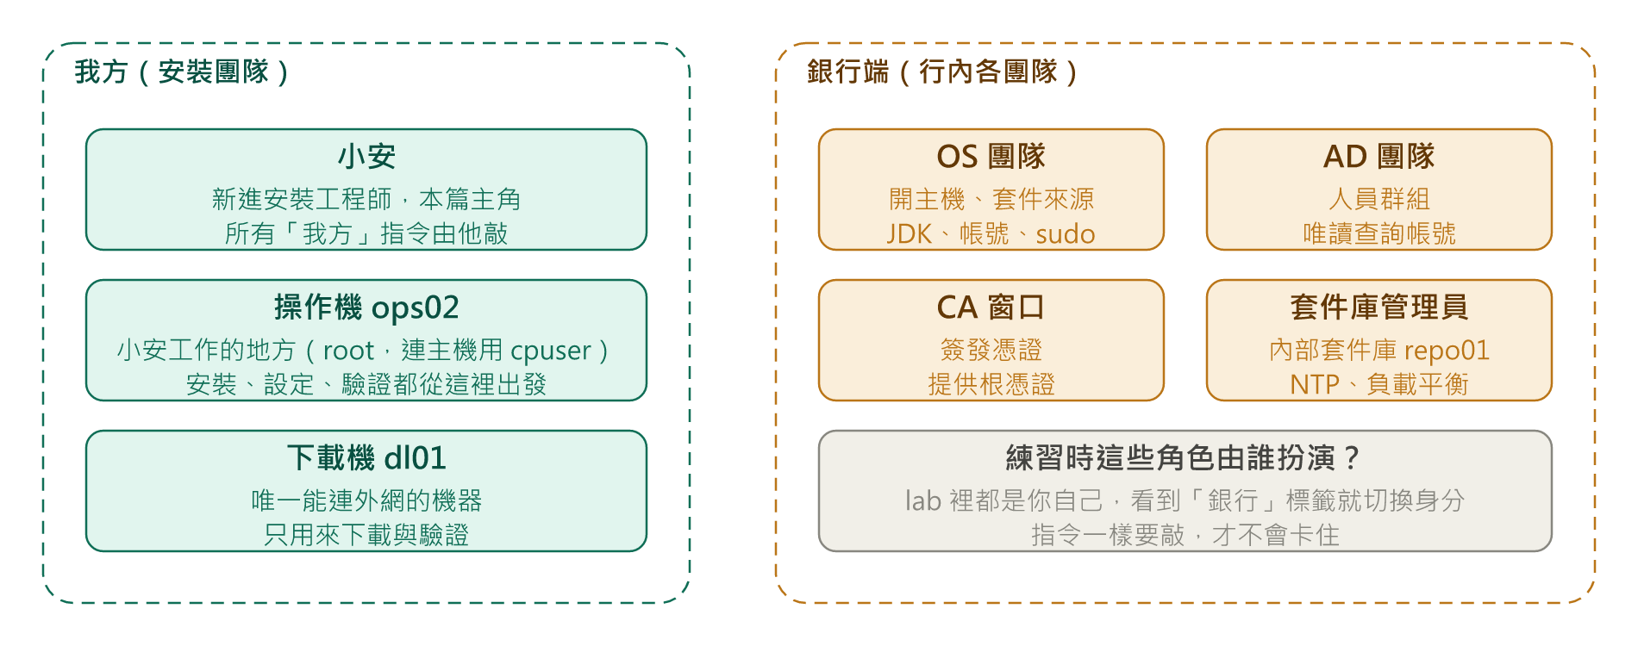
銀行各團隊備環境，我方只裝平台
第 1 章｜開場
在做什麼
環境完全離線；主機、帳號、AD、憑證由銀行各團隊準備，我方裝好 Confluent、設好安全並確認健康。
手冊怎麼標
每一步都標明誰做、在哪台機器；銀行的事只確認結果，不代做。
Notes:
手冊第 1.1 節。

Slide 5
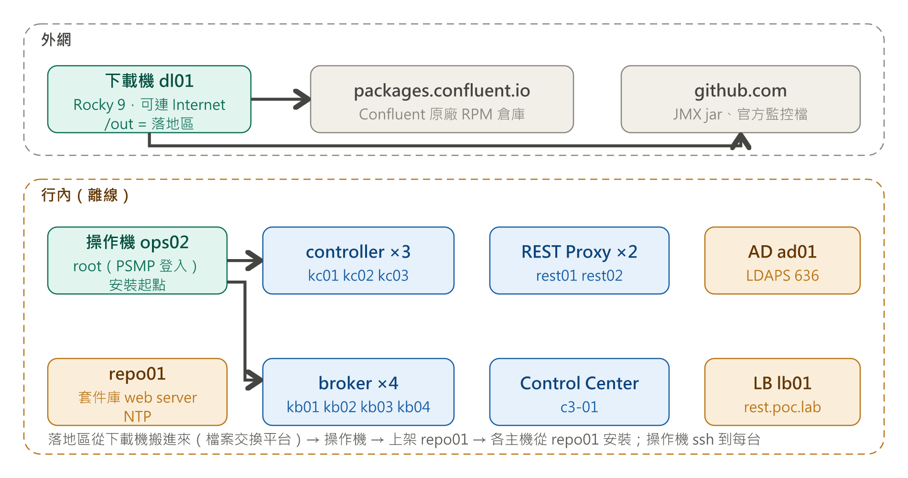
環境地圖：只有下載機能連外網
第 1 章｜開場
外網
下載機是唯一能連 Internet 的機器，檔案要先驗證再送進內網。
操作機
安裝與維運的起點，也是維運人員登入的地方；沒有另外的堡壘機。
平台主機
controller 3 台、broker 4 台、REST Proxy 2 台、Control Center 1 台。
Notes:
手冊第 1.2 節。

Slide 6
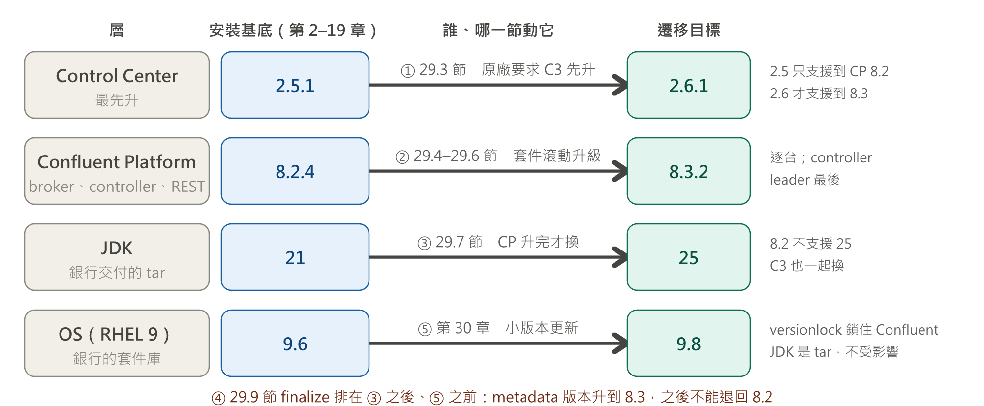
主線是先裝基底，再遷移到目標版本
第 1 章｜開場
基底
第 2–19 章：CP 8.2.4、C3 2.5.1、JDK 21、OS 9.6。
目標
第 29–31 章：CP 8.3.2、C3 2.6.1、JDK 25、OS 9.8。
為什麼
8.2 不支援 JDK 25，基底只能用 21；C3 2.5 只支援到 CP 8.2，所以 C3 要先升。
Notes:
手冊第 1.4 節的版本路徑。8.3 支援 JDK 25，但原廠建議版本仍是 21。

Slide 7
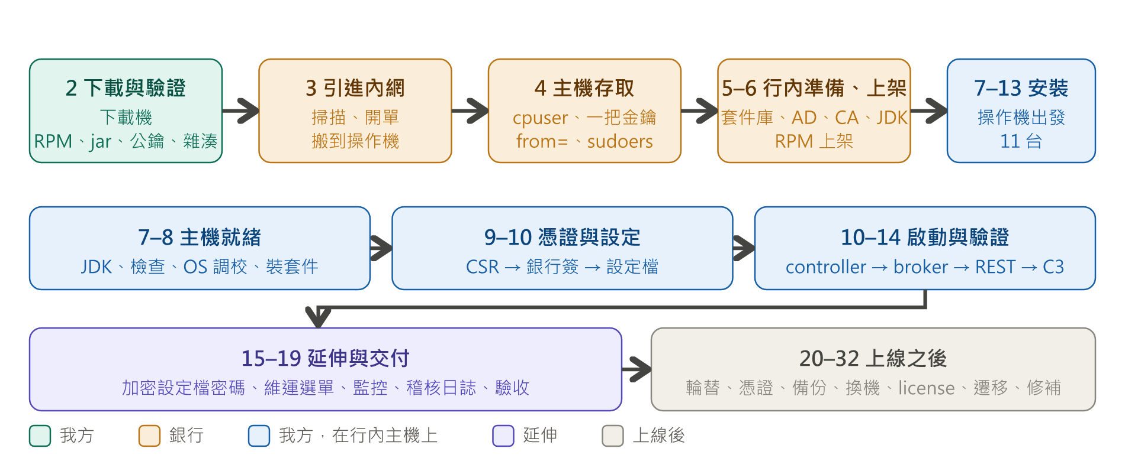
安裝旅程總覽
第 1 章｜開場
基本安裝
第 2–14 章：平台能用。
交付前
第 15–19 章：密碼加密、選單、監控、稽核、驗收。
怎麼讀
每章開頭說要做什麼，結尾說看到什麼代表成功。
Notes:
手冊第 1.3 節。

Slide 8
安裝篇
第 2–19 章
從下載套件到交付驗收，裝的是基底版本

Slide 9
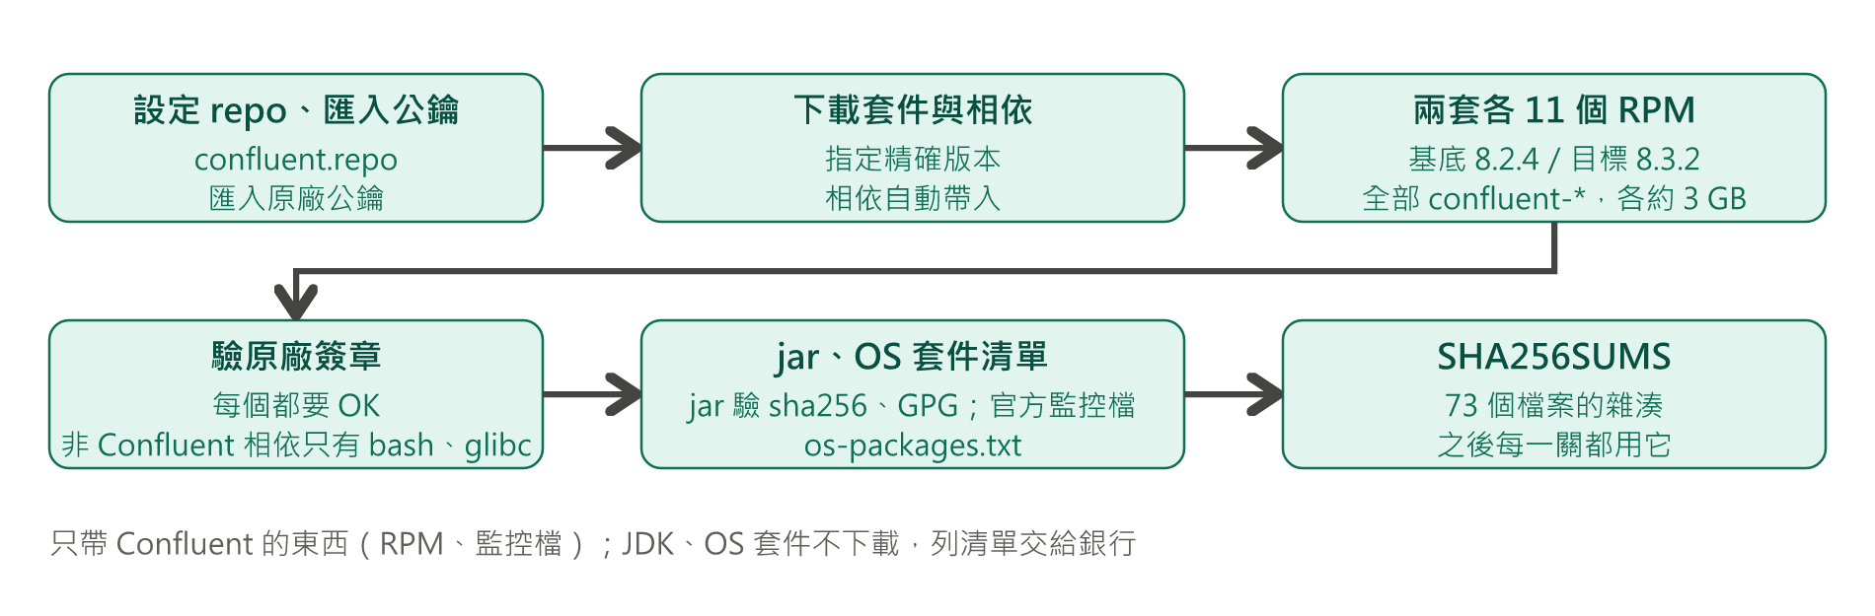
在外網把檔案抓齊、驗過簽章
第 2 章｜安裝篇
在做什麼
一次抓基底與目標兩套版本、監控元件，驗原廠簽章後產生雜湊清單。
誰負責
我方。JDK 和 OS 套件是銀行的事，不在這裡下載。
完成的樣子
一批可送進內網的檔案；遷移時不必再開一次單。
Notes:
主機都離線，缺檔案只能回到這一章補。

Slide 10
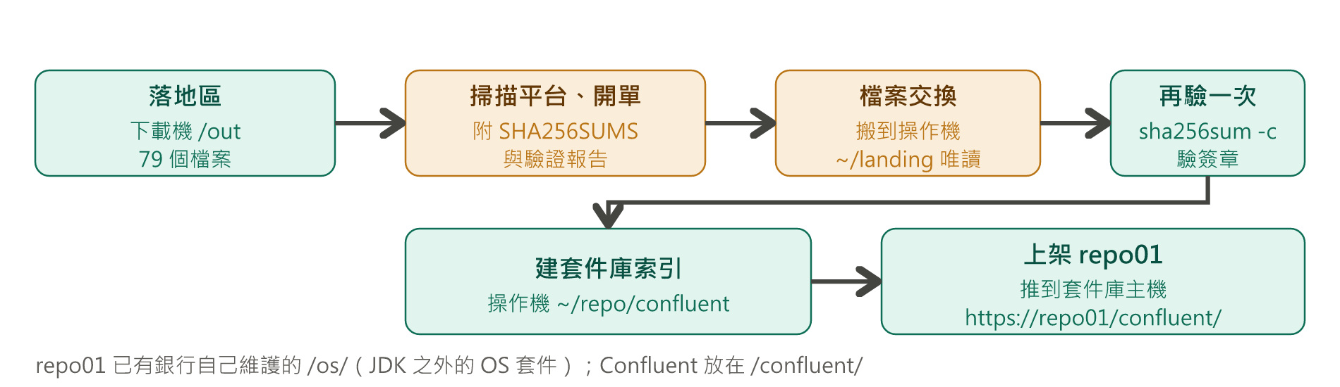
送進內網要過三道關
第 3 章｜安裝篇
在做什麼
資安掃描 → 檔案交換 → 進內網後我方用雜湊清單再驗一次。
誰負責
前兩關是銀行資安與檔案交換，最後一關是我方。
完成的樣子
操作機的落地區成為之後所有安裝的唯一來源。
Notes:
落地區進內網後設為唯讀。

Slide 11
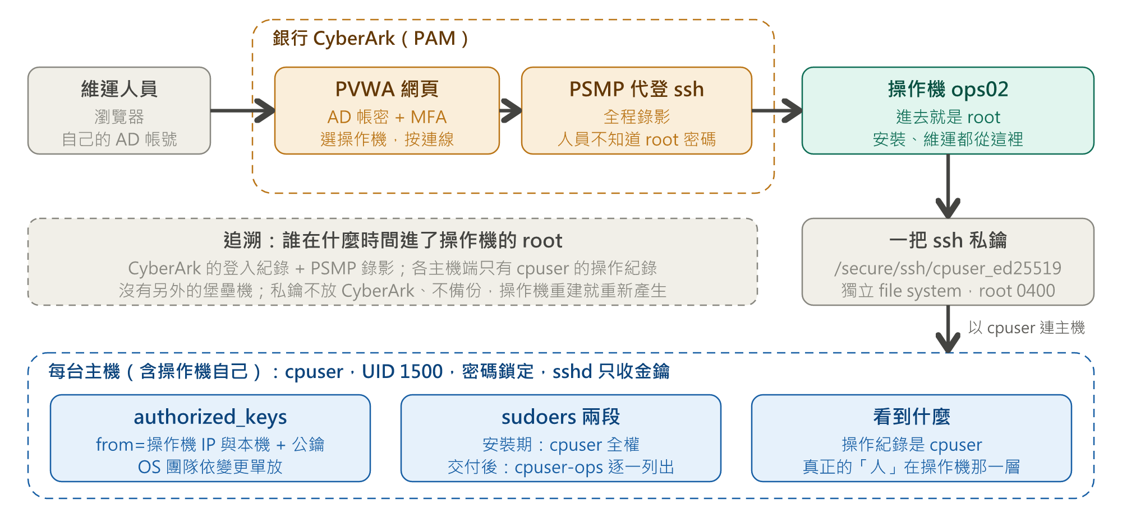
人與主機的存取分開設計
第 4 章｜安裝篇
人
經 CyberArk 的 PVWA 與 PSMP 登入操作機，進去是 root。
機器
操作機用一把金鑰以 cpuser 連各主機；公鑰限定來源，只有操作機能用。
私鑰
放獨立加密的 file system，不放 CyberArk、不備份；操作機重建就換一組。
Notes:
這是平台和 CyberArk 唯一的關係。OS 團隊建 cpuser 與佈署公鑰，我方產生金鑰對並驗證。

Slide 12
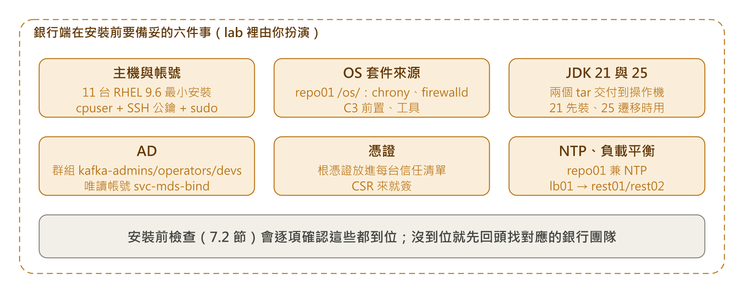
安裝前，銀行要先備好這些
第 5 章｜安裝篇
在做什麼
OS 套件庫與根憑證、JDK 21 與 25、AD 與 LDAPS、NTP、負載平衡。
誰負責
全部是銀行各團隊；我方只確認結果。
風險
哪一項沒給，後面就會卡在那裡；虛擬機與磁碟的建議要在開單時交代。
Notes:
lab 裡由我方扮演銀行。

Slide 13




把 Confluent 套件上架到行內套件庫
第 6 章｜安裝篇
落地區
建索引
上架
各主機安裝
已驗過的 RPM
在操作機做成套件庫
推到套件庫主機
11 台都從這裡裝
為什麼在操作機建索引
銀行的套件庫主機只有 web server，沒有建索引的工具，所以建好後連同 RPM 一起推上去。
這時只放基底
遷移目標的套件到第 29 章才上架。
Notes:
手冊第 6 章。

Slide 14
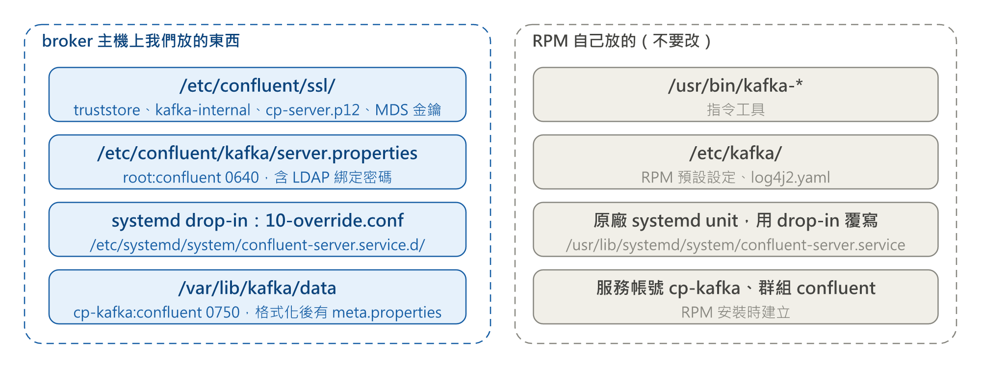
主機準備：JDK、安裝前檢查、OS 調校
第 7 章｜安裝篇
JDK
銀行交付的 tar 裝到固定目錄，並設定給系統與服務使用。
檢查
DNS、套件庫、AD、時間都要通；只讀、不改東西。
調校
依原廠建議調 OS 參數。三節要照順序做。
Notes:
圖是這一章之後各主機會有的檔案。檢查用得到 JDK 與套件庫，所以順序不能換。

Slide 15
每台只裝自己角色的套件，並鎖定版本
第 8 章｜安裝篇
主機 | 安裝的元件
controller、broker | Confluent Server、安全元件
操作機 | 同上，再加 Confluent CLI
REST Proxy | REST Proxy、安全元件
Control Center | Control Center，以及兩個 OS 前置套件
為什麼要鎖版本
OS 例行更新不會把 Confluent 升掉。
只鎖 Confluent 和 JDK
C3 的兩個 OS 前置套件跟著 OS 修補走，不鎖。
Notes:
鎖定在第 29 章遷移時逐台解開、換完再鎖回。

Slide 16
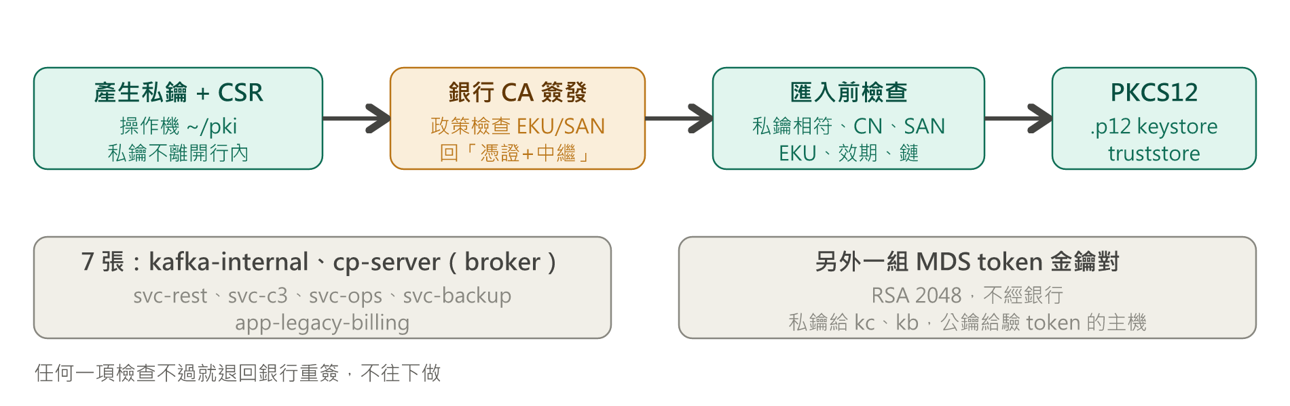
所有內部連線都加密，並用憑證識別身分
第 9 章｜安裝篇
在做什麼
我方產生私鑰與 CSR，銀行 CA 簽發，收回後逐張檢查再做成 keystore。
原則
私鑰不離開行內。
完成的樣子
7 張憑證，效期一年；第 10–13 章的 TLS 都用這裡的產出。
Notes:
憑證到期前的換發在第 21 章，提前知道到期在第 22 章。

Slide 17
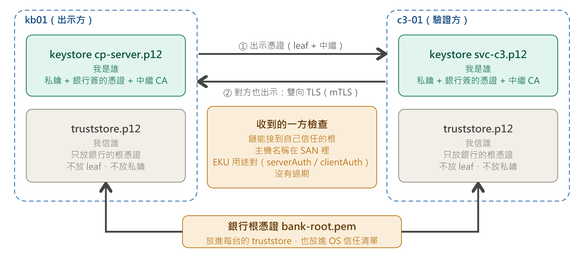
信任鏈：每個元件都驗得過銀行的根憑證
第 9 章｜安裝篇
為什麼重要
簽回來的憑證要先驗鏈與用途，錯一張，後面服務就起不來。
兩種信任
OS 的信任清單給系統工具用，Java 的 truststore 給 Confluent 用。
Notes:
手冊 9.3。

Slide 18
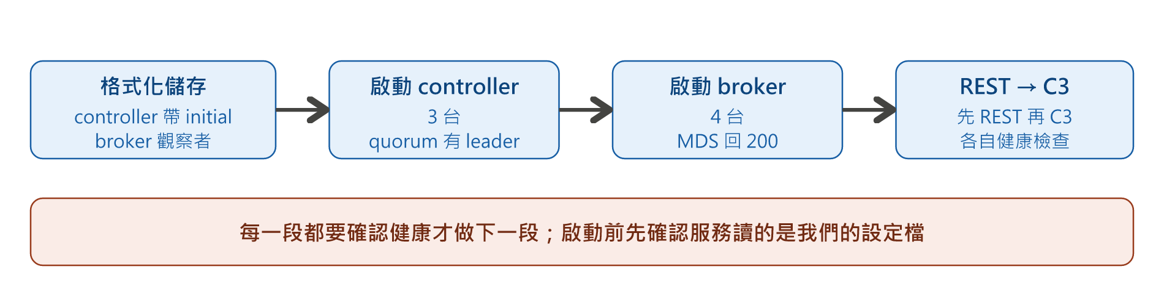
叢集第一次跑起來：先 controller，再 broker
第 10 章｜安裝篇
順序
派送憑證 → 設定檔 → systemd → 格式化儲存 → 啟動。
關鍵檢查
每段確認健康才做下一段；啟動前先確認服務讀的是我們的設定檔。
完成的樣子
controller 3 台、broker 4 台運作，MDS 正常。
Notes:
曾經發生服務讀到 RPM 預設設定而啟動，所以要先確認。

Slide 19
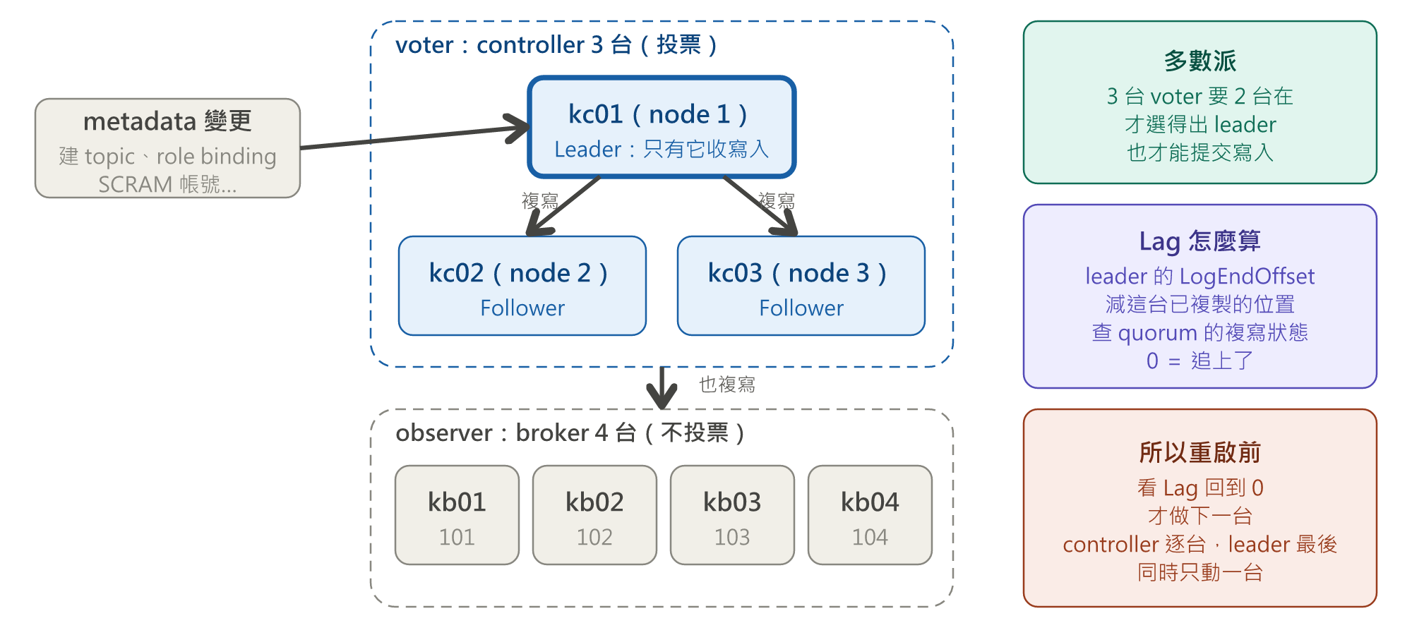
KRaft：三台 controller 管理中繼資料
第 10 章｜安裝篇
在做什麼
以動態 quorum 建立 controller，broker 向它們註冊。
看什麼
quorum 有 leader、每個成員都追得上。
之後用到
第 25 章換 controller、第 29 章升級都依賴這個結構。
Notes:
手冊 10.4。

Slide 20
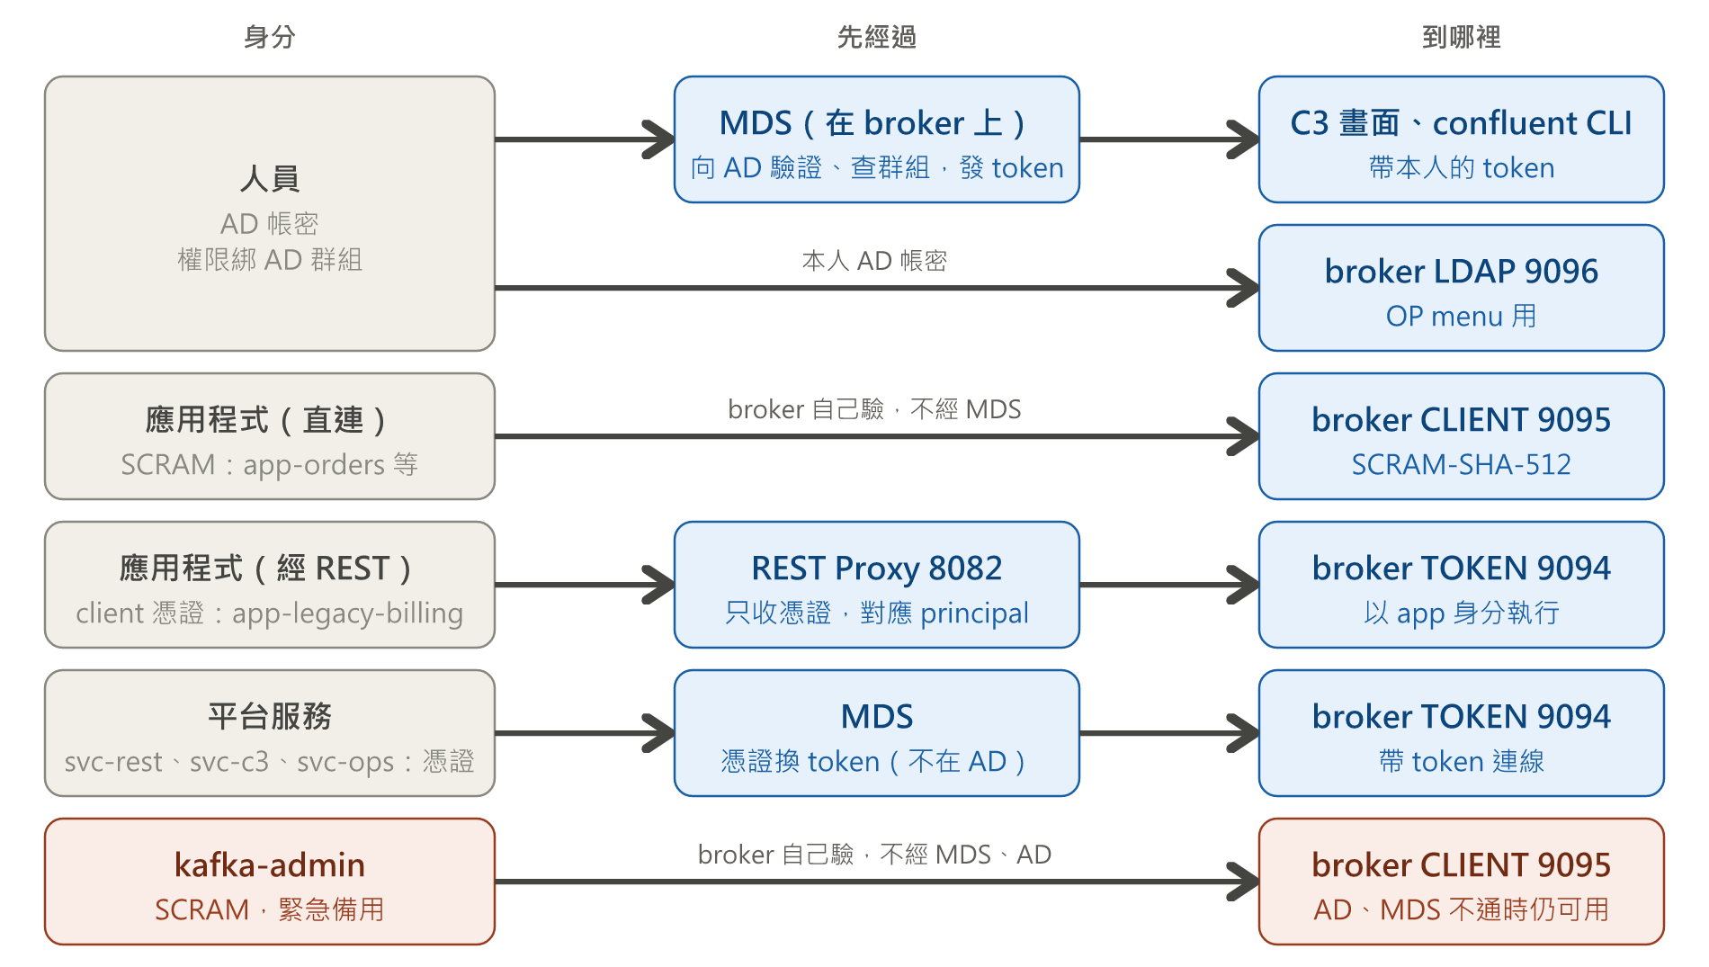
誰能做什麼：每種身分怎麼連進來
第 11 章｜安裝篇
人
用 AD 帳號；權限綁 AD 群組，不綁個人。
應用程式
直連用 SCRAM，經 REST Proxy 一律用 client 憑證。
平台服務
用憑證向 MDS 換 token，不用 AD。
緊急帳號
kafka-admin 用 SCRAM，AD、MDS 不通時仍可用。
Notes:
super.users 只有 kafka-internal；svc-ops、kafka-admin 都靠 RBAC 綁 SystemAdmin。

Slide 21
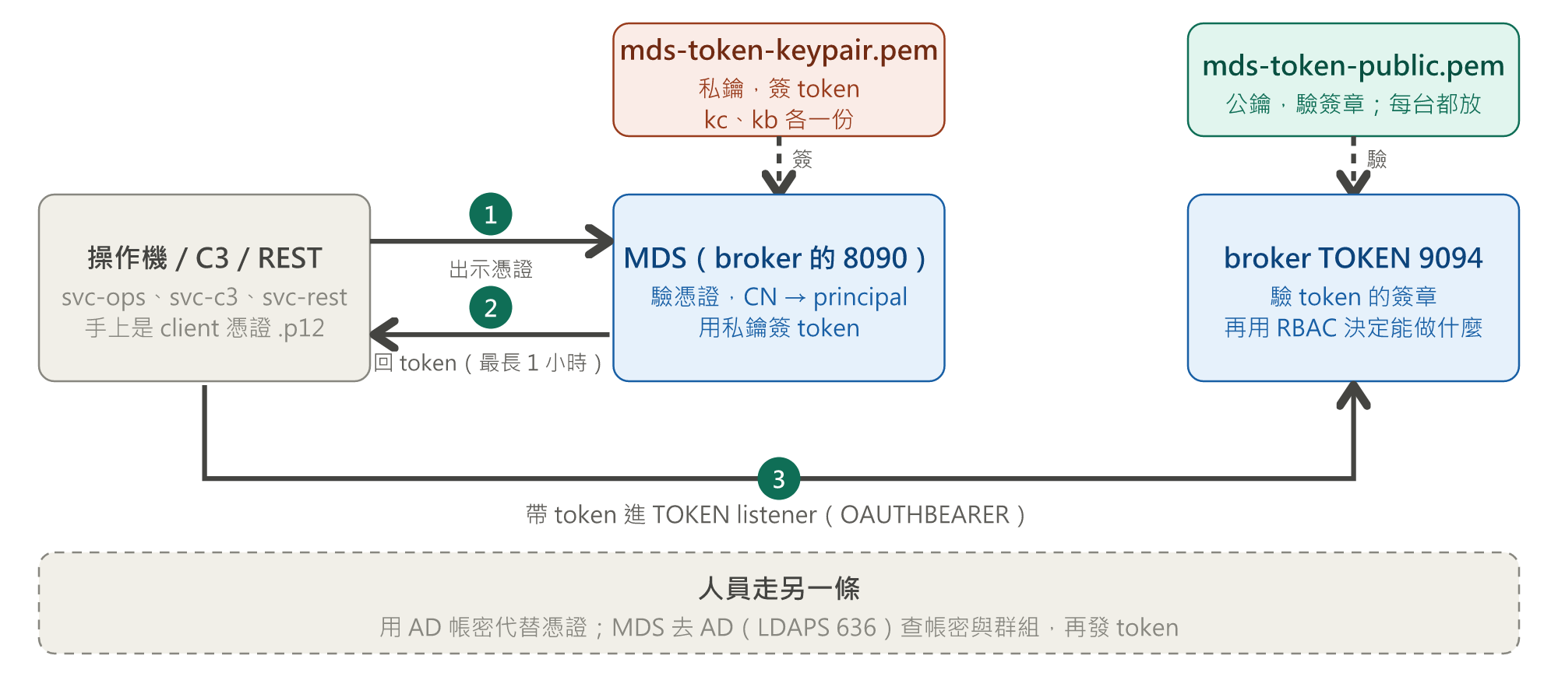
管理身分用憑證換 token，再進叢集
第 11 章｜安裝篇
在做什麼
服務以憑證向 MDS 換 token，再連 TOKEN listener。
好處
不需要 super user，動作都受 RBAC 控管，稽核也記得到明確的身分。
Notes:
手冊第 11 章。

Slide 22
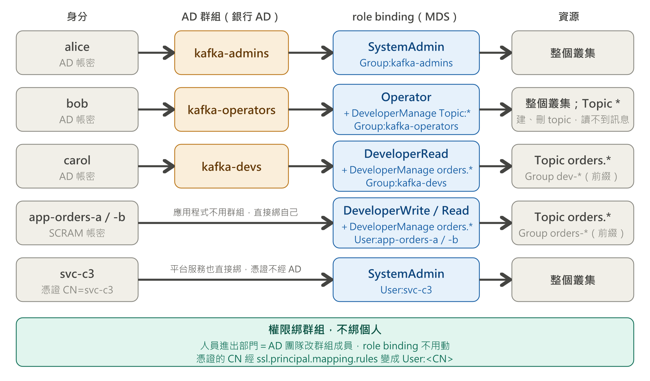
權限從 AD 群組一路接到 Kafka 資源
第 11 章｜安裝篇
怎麼授權
每台 broker 依內部 topic 的 binding 自己判斷。
群組的限制
不支援巢狀群組，KAFKA_* 群組要直接放人；只認使用者 OU 底下的帳號。
演練過
AD 不通時人員登不進來，但緊急帳號仍可用。
Notes:
手冊 11.2 的 AD 斷線演練：MDS 或 AD 不通都不影響授權判斷。群組的限制見第 10 章，子群組的成員登得進來但沒有權限，也沒有錯誤訊息。

Slide 23
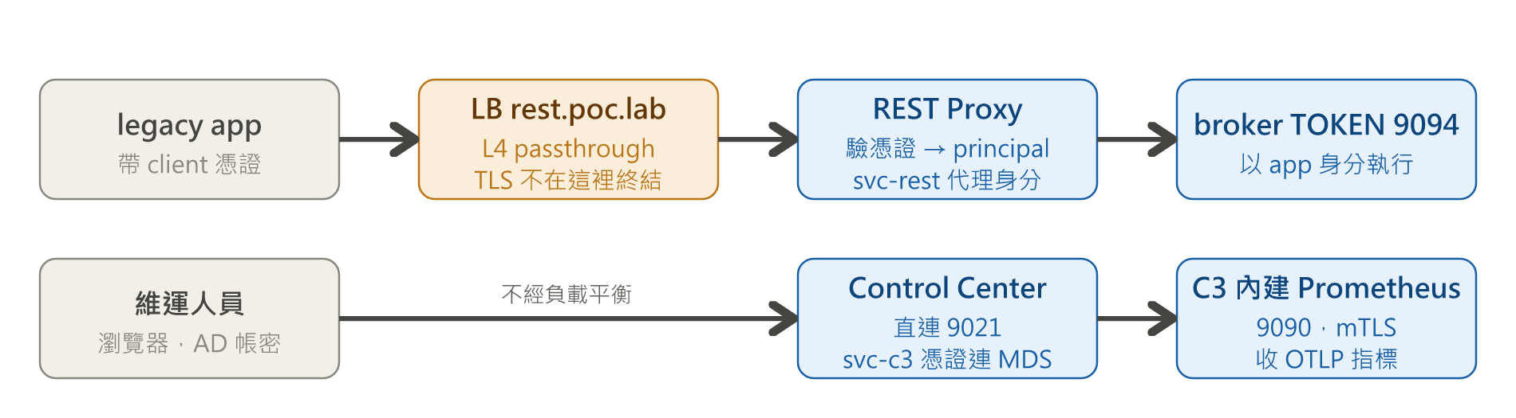
REST Proxy：只收憑證，前面由 LB 分流
第 12 章｜安裝篇
在做什麼
兩台 REST Proxy，讓不方便直連的應用程式用 HTTP 存取 Kafka。
安全
沒有密碼登入；只放行白名單上的憑證，其他回 401。
重啟規則
每次重啟前先請 LB 團隊停用那一台，連線排空才動。
Notes:
完成的樣子：帶正確憑證經 LB 回 200，其他憑證 401，不帶憑證被 TLS 拒絕。

Slide 24
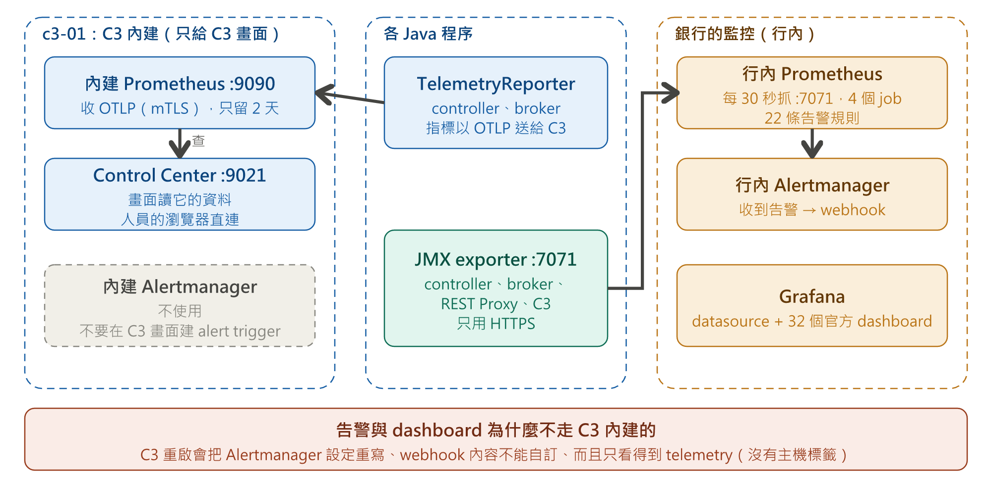
Control Center：畫面用它，告警不用它
第 13 章｜安裝篇
在做什麼
維運人員用 AD 帳號登入網頁看叢集狀況。
界線
內建的 Prometheus 與 Alertmanager 只給 C3 畫面用；告警走銀行的監控。銀行沒有 Prometheus 時的例外見第 32 章。
憑證
C3 全部用自己的憑證（svc-c3），同時當伺服器與 client；連 MDS 的健康檢查也靠它。
完成的樣子
可以用 AD 帳號從 C3 登入，畫面有資料。
Notes:
不在 C3 畫面建 alert trigger 或 action，理由見第 17 章。驗收要帶身分登入，不能只看首頁：C3 連不上 MDS 時首頁照樣回 200。

Slide 25



基本功能驗收：平台能用，但還不能交付
第 14 章｜安裝篇
7 台
有 leader
4 台
經 LB
confluent-server 都在運作
KRaft quorum 正常
MDS 都回應正常
REST Proxy 與 C3 都回應正常
同時給三張查詢表
出問題先看哪裡、做錯了怎麼重來、前人踩過的坑。
接下來
交付前還要做第 15–18 章，最後跑第 19 章驗收。
Notes:
license 排程（26.2）與每日備份（第 23 章）也列為交付前要做。

Slide 26
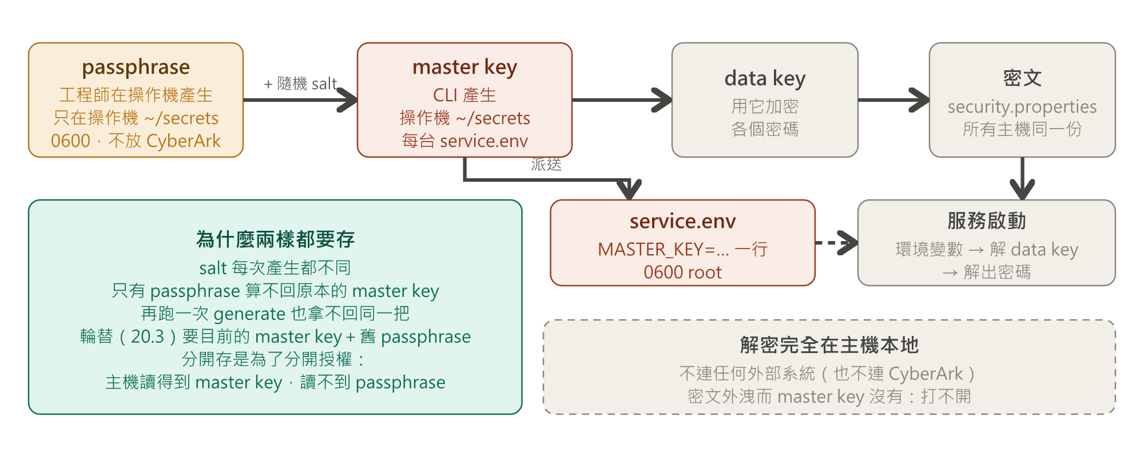
設定檔不留明文密碼
第 15 章｜安裝篇
在做什麼
用 Secret Protection 加密，設定檔裡只留參照，密文另外存放。
金鑰放哪
master key 只放操作機與各主機 root 才讀得到的位置，不放 CyberArk。
影響
要滾動重啟所有服務，請在變更時段做。
Notes:
手冊 15.6 有要跟資安說清楚的事。

Slide 27
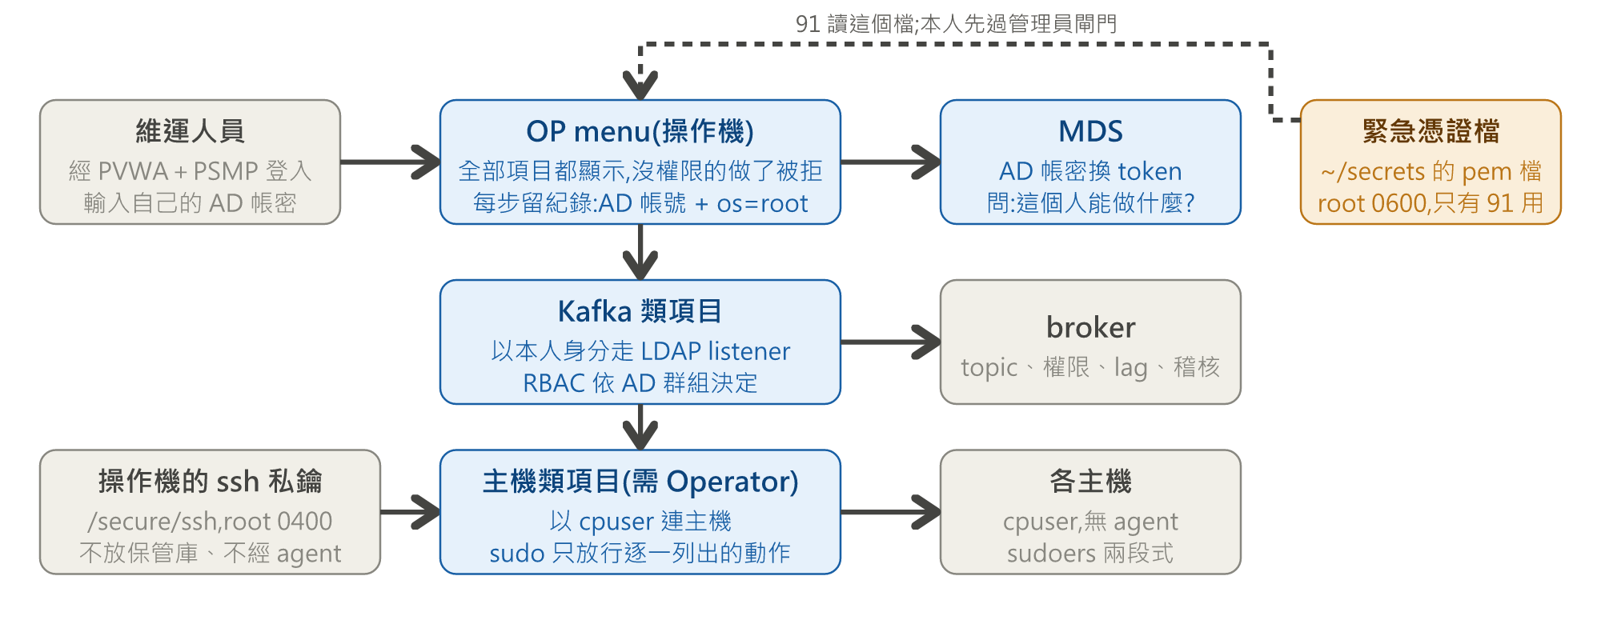
OP menu：維運人員用自己的 AD 帳號操作
第 16 章｜安裝篇
在做什麼
文字選單涵蓋看狀態、重啟、看日誌、建 topic、查權限，不用記指令。
權限
沒權限的動作會被 Kafka／MDS 拒絕，紀錄和稽核記的都是本人。
緊急
以 svc-ops 憑證執行，必填原因，記為 EMERGENCY。
Notes:
手冊第 16 章。

Slide 28
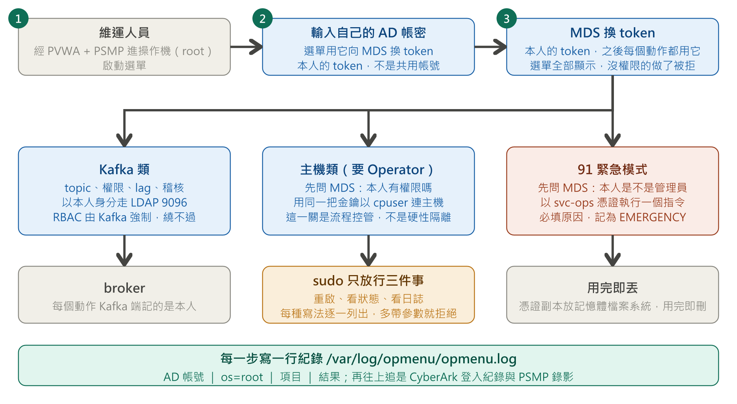
一次操作：從登入到留下紀錄
第 16 章｜安裝篇
碰主機
以 cpuser 連線，sudo 只放行逐一列出的動作。
誠實的限制
操作者是 root，碰主機前的權限檢查是流程控管，不是硬性隔離；追溯靠 PSMP 錄影。
繞不過的
Kafka 類動作的權限與稽核由 Kafka 端強制。
Notes:
這一點要讓資安知道。

Slide 29
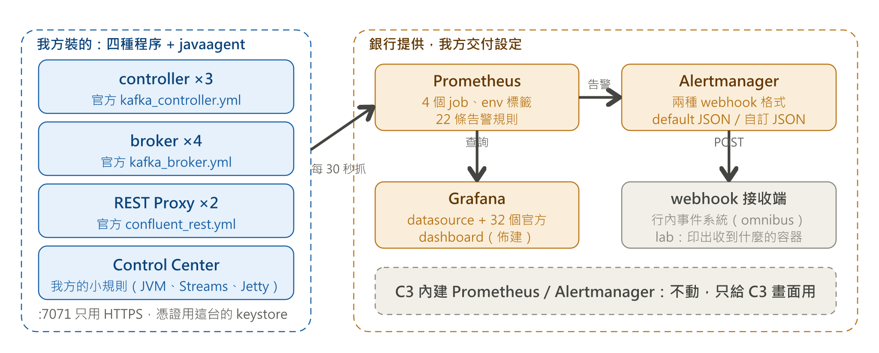
監控交給銀行的系統，我方交付設定
第 17 章｜安裝篇
在做什麼
每個 Java 程序掛 JMX exporter，由銀行的 Prometheus 抓指標。
交付
exporter 規則、告警規則、Alertmanager 與 Grafana 設定、官方 dashboard。
完成的樣子
10 個 target 都 up、規則載入、32 個 dashboard。
Notes:
指標端點只用 HTTPS，存取控制靠網路，要銀行限制來源位址。

Slide 30
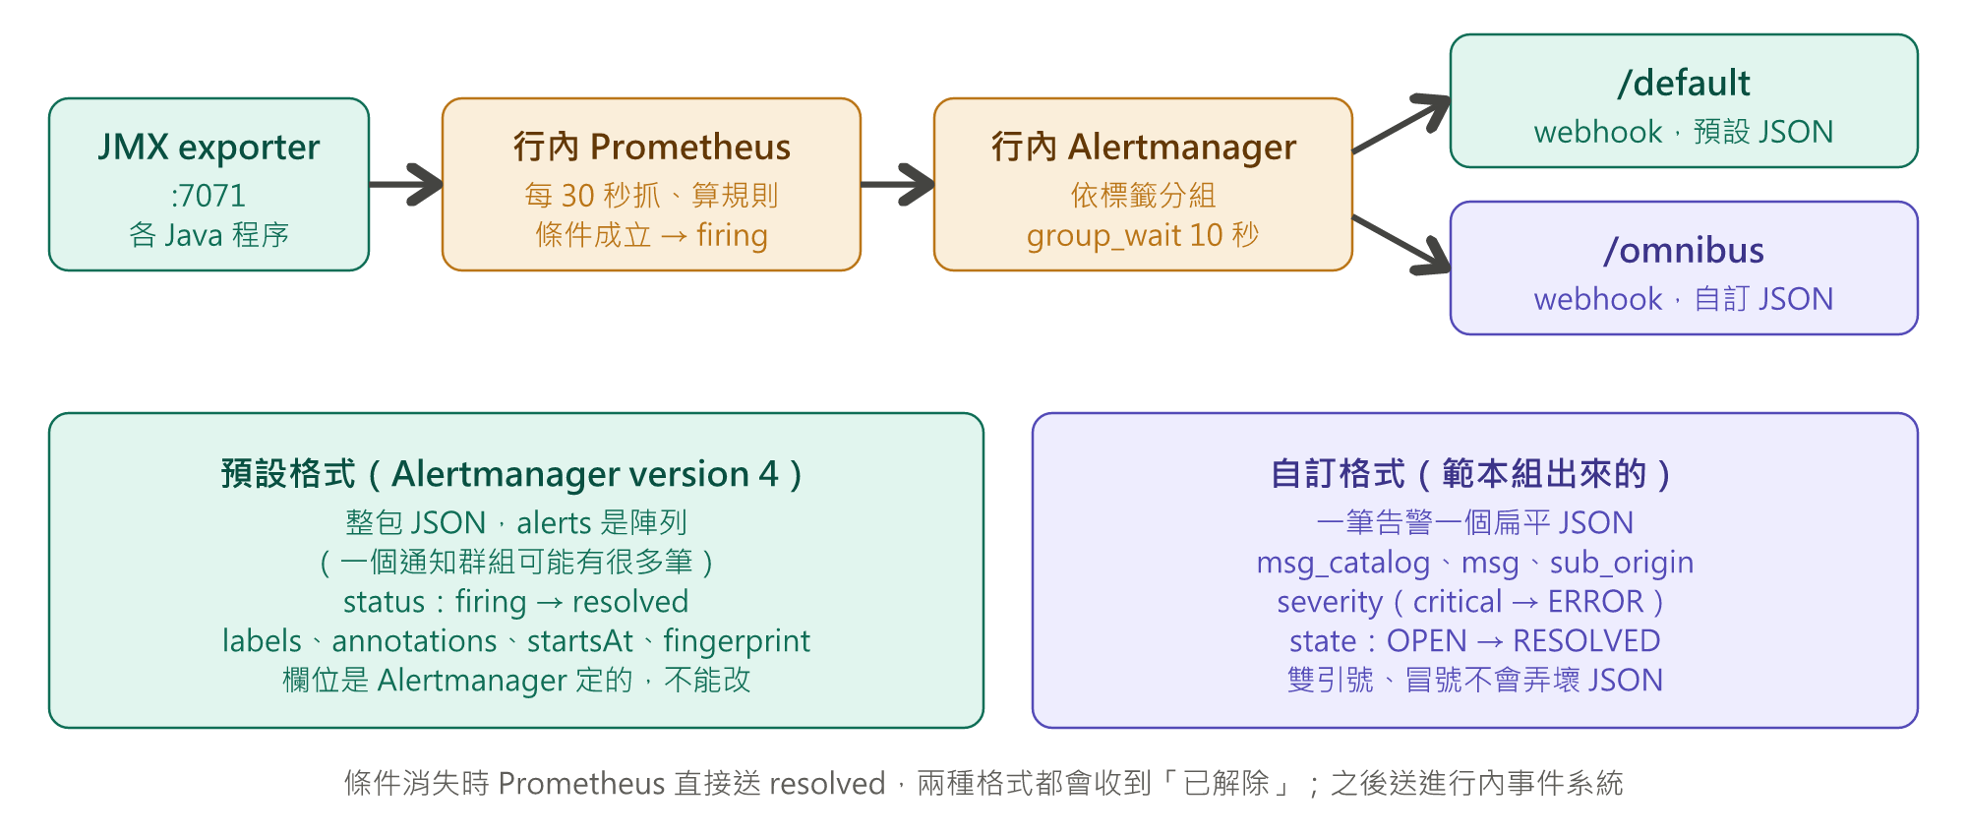
告警從指標一路走到銀行的通知
第 17 章｜安裝篇
為什麼不用 C3 的告警
C3 會重寫設定、webhook 內容不能自訂，看到的指標也有限；這些在 lab 實測過。
驗證
實際觸發告警，確認兩種 webhook 格式都送達，也確認解除通知。
Notes:
手冊 17.8。

Slide 31
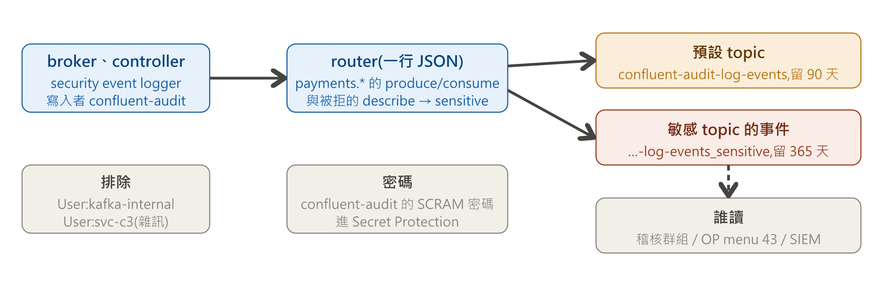
稽核日誌：誰對什麼做了什麼
第 18 章｜安裝篇
銀行要的
用專用低權限帳號寫入、敏感 topic 分開放並留久一點、排除平台雜訊。
內容
身分、對象、動作、准或拒，每一筆都是事件，寫進 Kafka 的 topic。
影響
要滾動重啟 controller 與 broker。
Notes:
哪些 topic 算敏感由銀行決定；lab 的 payments.* 只是例子。

Slide 32
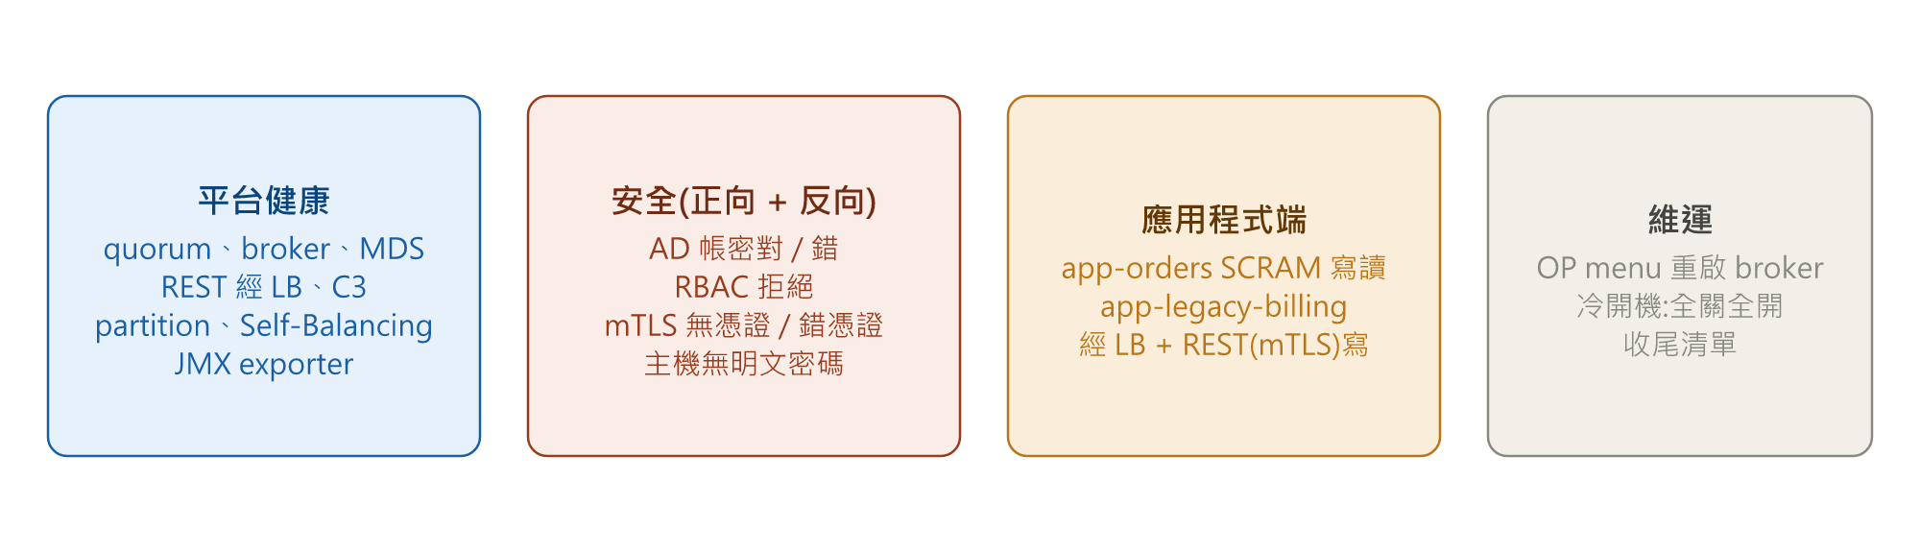
交付前的驗收，結果可以附進驗收文件
第 19 章｜安裝篇
四組
平台健康、安全（正向與反向都測）、應用程式端、維運。
標準
每一組都全數通過；重啟與冷開機要自己恢復。
不只跑一次
基底跑一次，遷移每一段與 OS 更新後都再跑。
Notes:
最後是收尾：安裝期間留下的東西，哪些要留、哪些要收，例如 cpuser 的 sudo 收窄。

Slide 33
維運篇
第 20–28 章
上線後的輪替、監控、備份、節點與故障處理

Slide 34
所有密碼與金鑰：什麼、多久、誰換
第 20 章｜維運篇
項目 | 多久換 | 誰做
緊急帳號 kafka-admin 的密碼 | 每次用過就換 | 平台工程師
master key 與 passphrase | 每年（待銀行確認）；疑似外洩時 | 平台工程師
AD 查詢帳號的密碼 | 依 AD 規範；換前要通知平台 | AD 團隊換、平台更新密文
操作機的 SSH 金鑰 | 每年（待銀行確認）；操作機重建時 | 平台工程師＋OS 團隊
應用程式的 SCRAM 密碼 | 依應用程式團隊 | 維運選單（A／B 帳號）
服務與 client 憑證 | 一年（第 21 章） | 平台工程師＋CA
MDS token 金鑰 | 不排輪替，只在外洩時換 | 平台工程師
Notes:
手冊 20.1。每一節都在 lab 實跑過，正式環境依變更單執行。

Slide 35
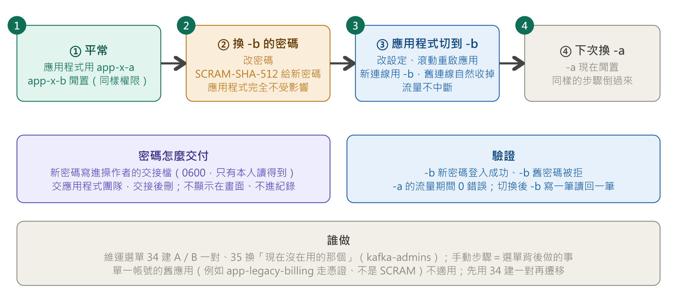
應用程式換密碼不中斷：A／B 兩個帳號
第 20 章｜維運篇
做法
每個應用程式有兩個同權限帳號，只換現在沒在用的那個，再請應用程式切過去。
誰做
維運人員用 OP menu；手冊的手動步驟就是選單背後做的事。
Notes:
手冊 20.6。

Slide 36
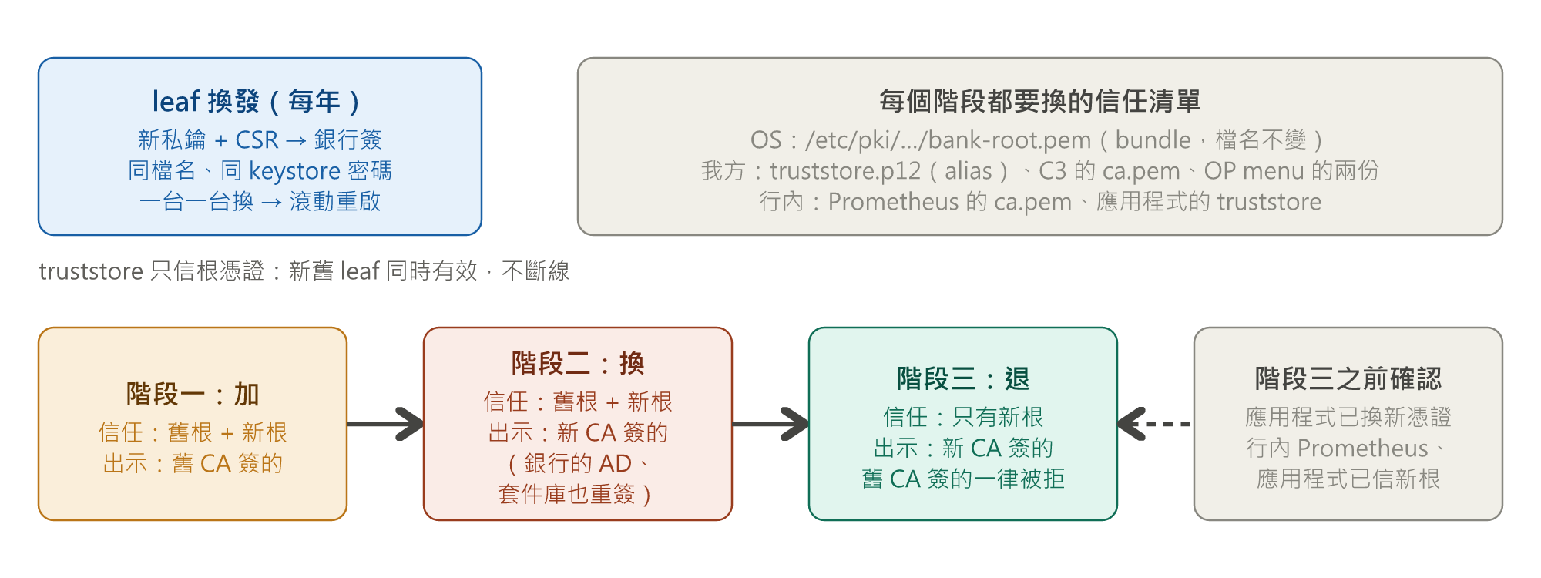
憑證輪替：先判斷是哪一種換法
第 21 章｜維運篇
每年
同一個 CA 重簽 leaf；每次都產生新私鑰。
換 CA
三階段：先加新根 → 換 leaf → 移除舊根。
影響
每次都要滾動重啟所有元件，一台健康了才做下一台。
Notes:
21.4 是中繼沒換私鑰時只換憑證鏈。MDS token 金鑰不是 CA 簽的，不在這一章。

Slide 37
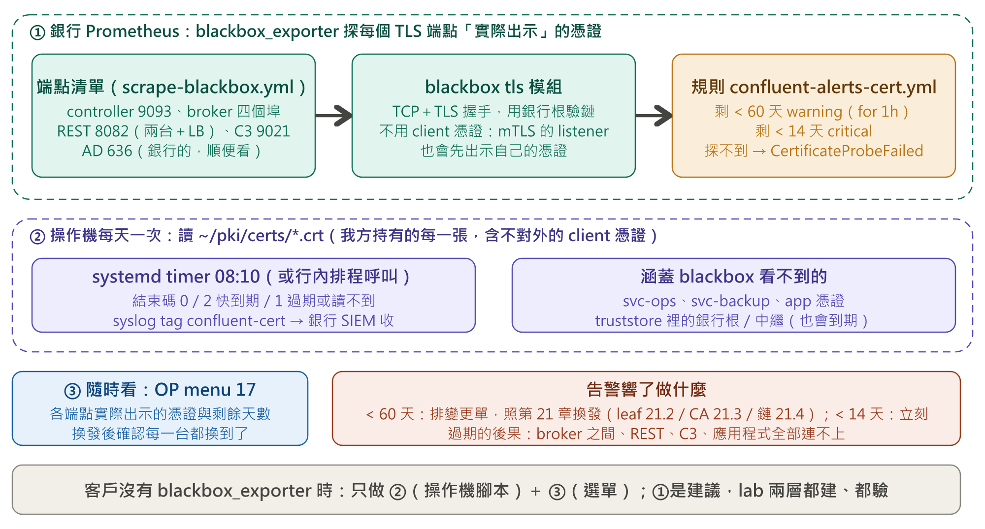
憑證到期前就要知道
第 22 章｜維運篇
為什麼
到期那一刻 broker 之間、REST、C3、應用程式全部連不上。
兩層
銀行 Prometheus 探端點，60 天 warning、14 天 critical；操作機每天讀我方持有的每一張。
待銀行
目前沒有 blackbox_exporter，第一層列為建議。
Notes:
這章是選配；第二層與 OP menu 17 沒有前提。

Slide 38
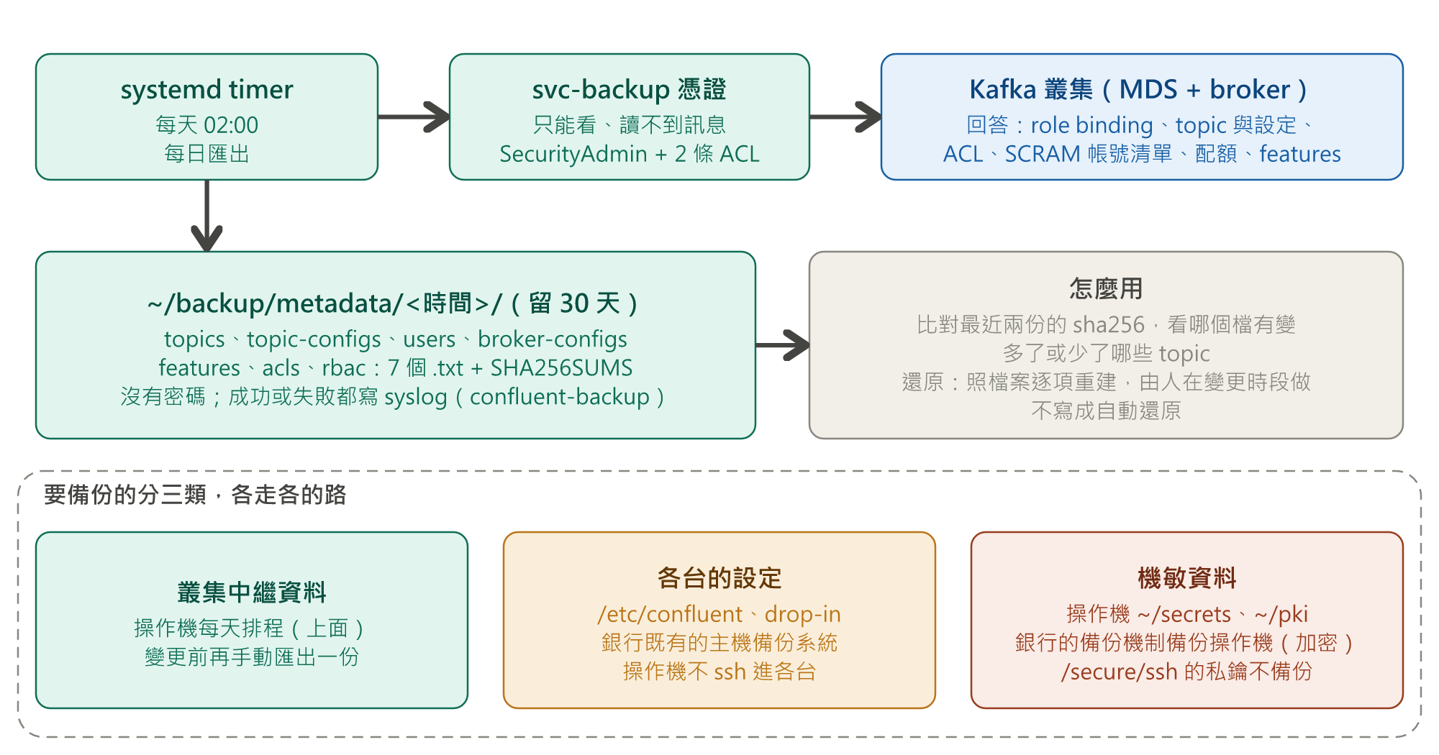
每天備份設定類中繼資料，訊息本身不備份
第 23 章｜維運篇
備什麼
權限、topic、設定等，每天匯出成文字檔，用專用唯讀身分。
訊息
叢集內靠三份副本；異地備援依銀行的 RPO／RTO 另議。
Notes:
每天凌晨 2 點，結果寫 syslog；OP menu 44 的快照格式和它相同。

Slide 39
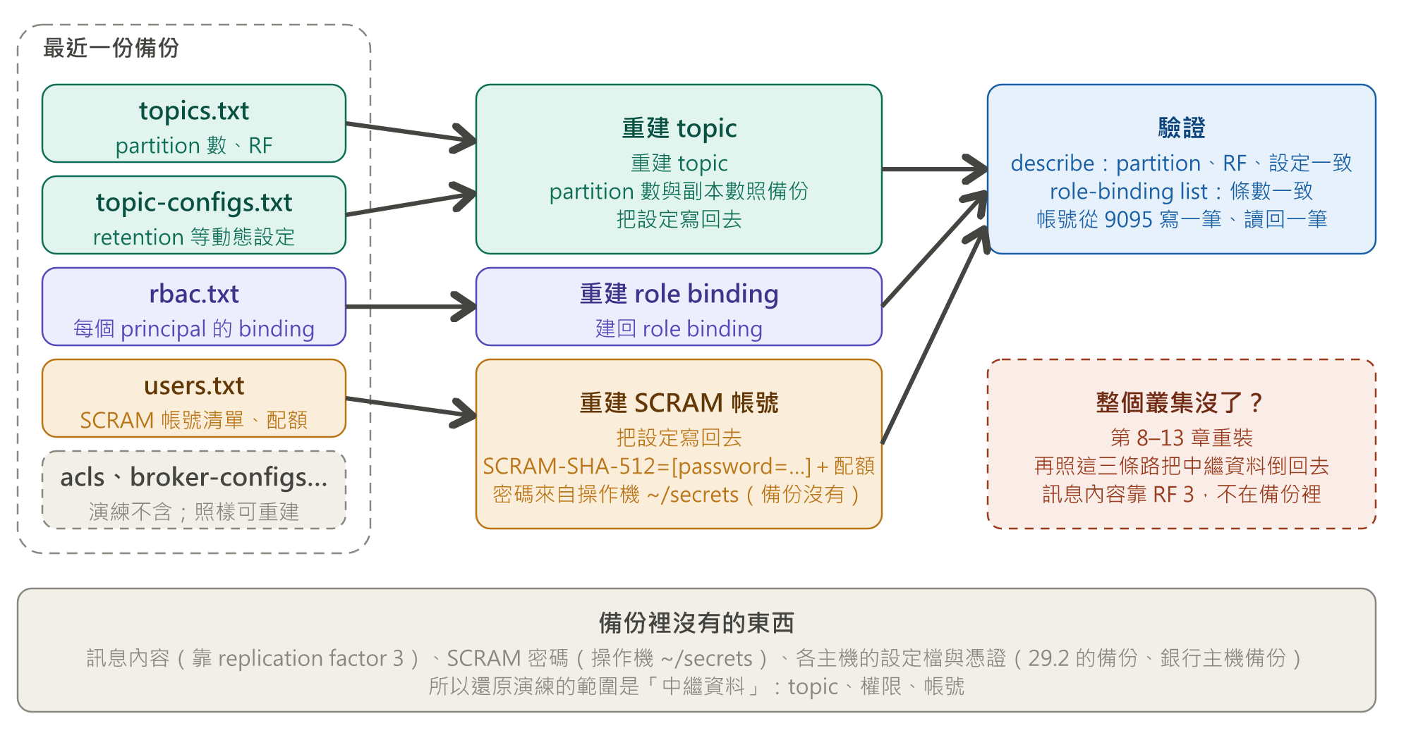
還原演練：誤刪的東西照備份重建
第 23 章｜維運篇
演練內容
topic、權限、帳號誤刪後，從備份重建，再寫讀一筆確認。
比對
備份之間可以比對出哪裡變了，變更前後也用得到。
Notes:
手冊 23.5、23.6。

Slide 40
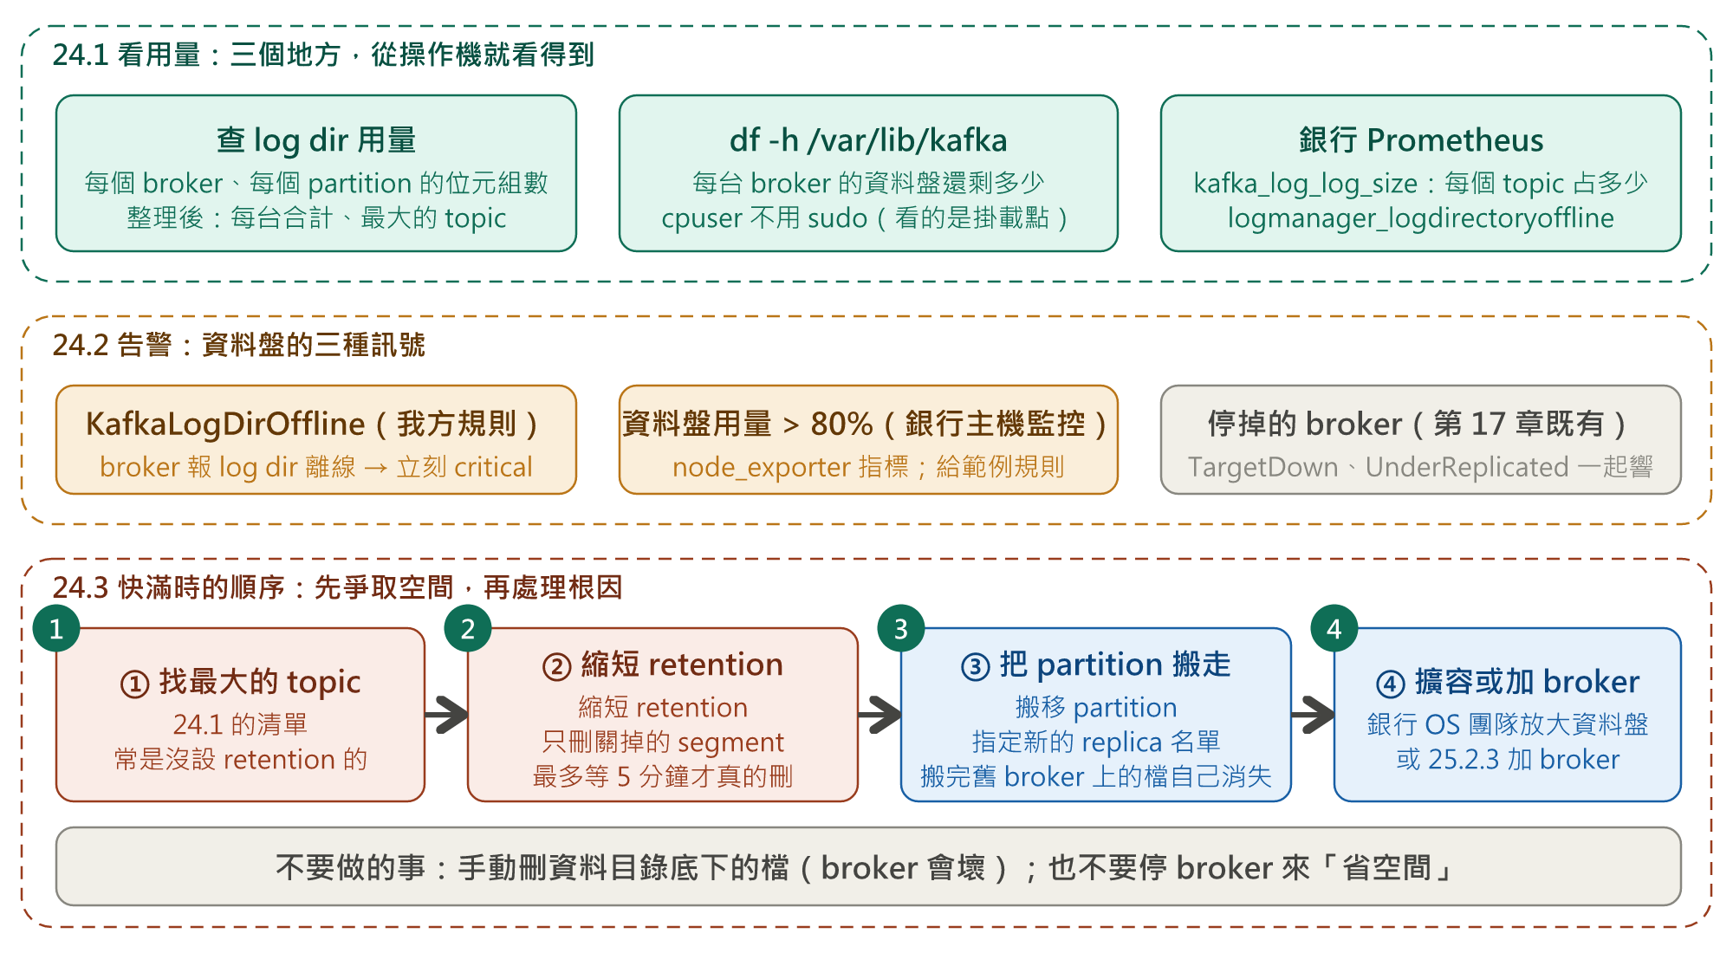
資料盤是平台裡唯一會自己長大的東西
第 24 章｜維運篇
順序
看用量 → 告警 → 快滿時先爭取空間，再處理根因 → 擴容與換碟。
不要做
手動刪資料目錄底下的檔；也不要停 broker 來省空間。
Notes:
lab 用示範 topic 實際做過：縮短 retention、搬 partition。

Slide 41
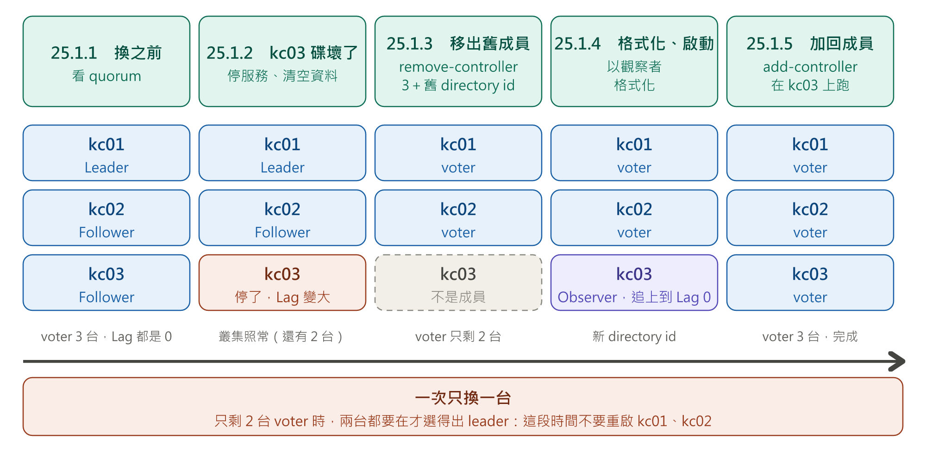
換掉一台 controller，服務不中斷
第 25 章｜維運篇
做法
移出舊成員 → 清空重建 → 以觀察者追上 → 再加回 quorum。
規則
一次一台；應用程式不用改設定。
Notes:
手冊 25.1。

Slide 42
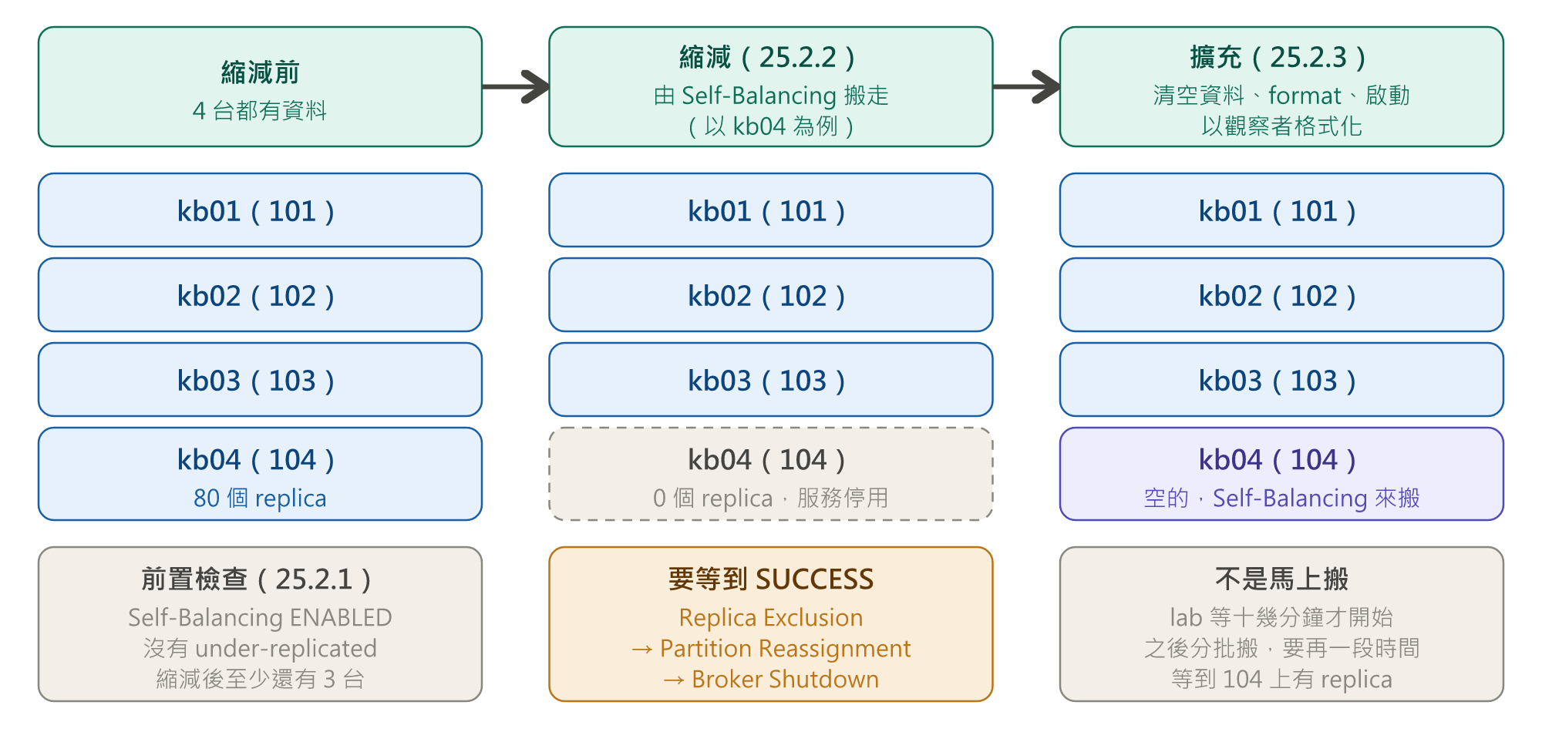
broker 縮減與擴充，資料自動搬移
第 25 章｜維運篇
縮減
由 Self-Balancing 搬走資料，再移除那一台。
擴充
新節點空的啟動，Self-Balancing 自動搬回來。
Notes:
永久縮減後，相關設定要跟著改。手冊 25.2。

Slide 43



license 到期不會立刻停，但下次重啟就停擺
第 26 章｜維運篇
讀出到期日
每天檢查
換上正式 license
原廠沒有提供 JMX 指標，要自己讀
寫進 syslog 給監控接
lab 沒有正式 license，未實測
到期的影響
broker 繼續服務、日誌報錯；但重啟時 RBAC、MDS 與 C3 起不來。
試用期
30 天；正式 license 一般一年一約。
Notes:
原廠只在 C3 畫面與 broker 日誌提醒。

Slide 44
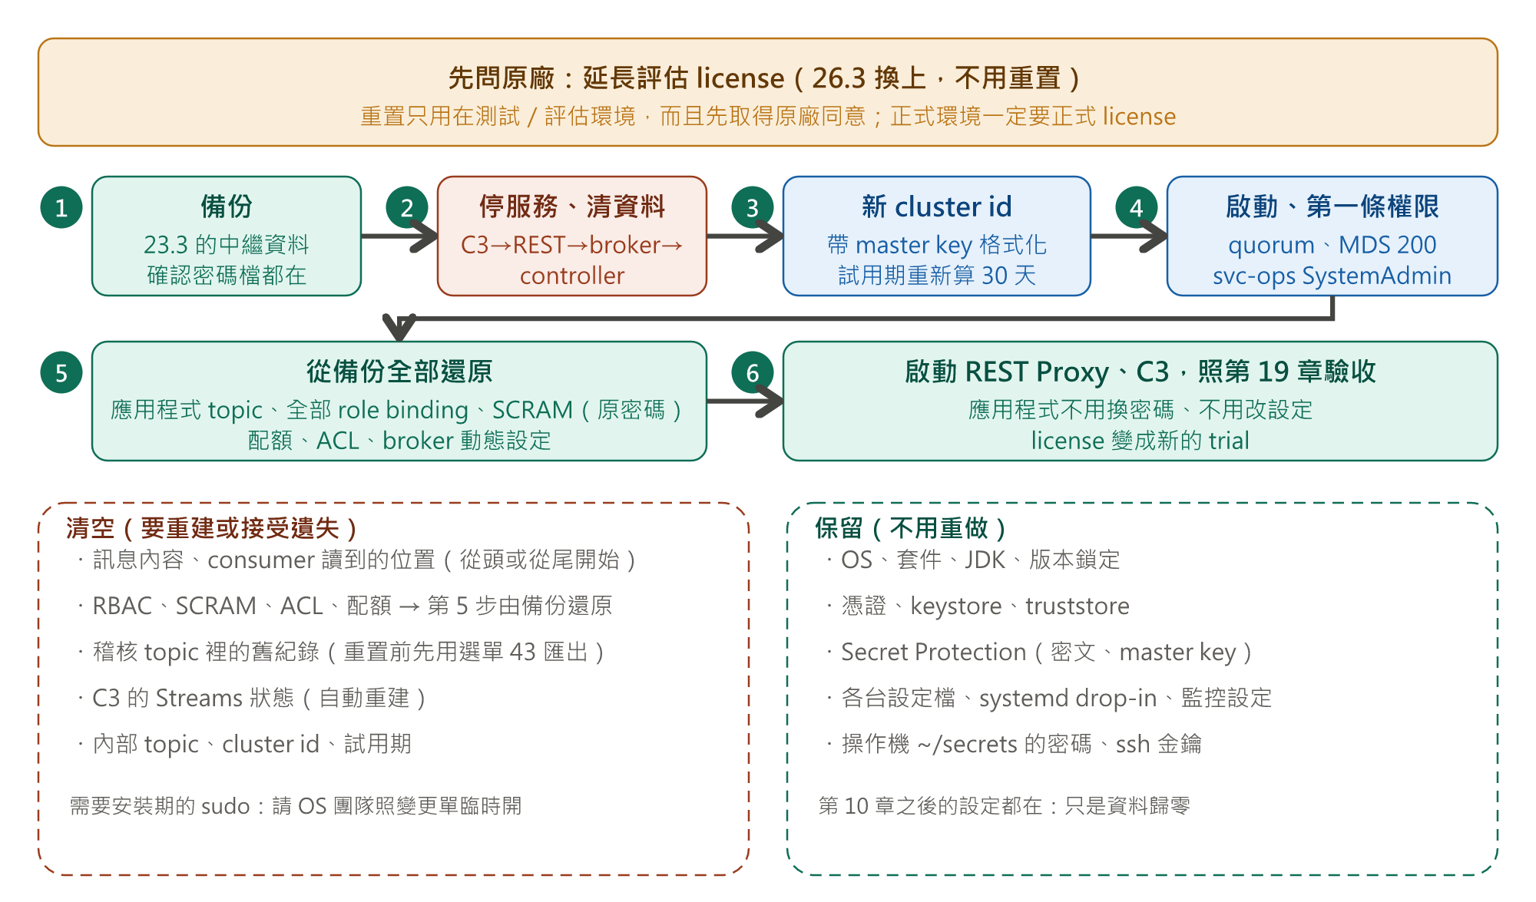
測試環境試用到期：申請延長或重置叢集
第 26 章｜維運篇
先做
申請延長；重置要先取得原廠同意。
重置的結果
訊息歸零、換新 cluster id；帳號、權限、topic 從備份建回來。
只限
測試或評估環境。
Notes:
手冊 26.4，已在 lab 實跑並驗收。

Slide 45
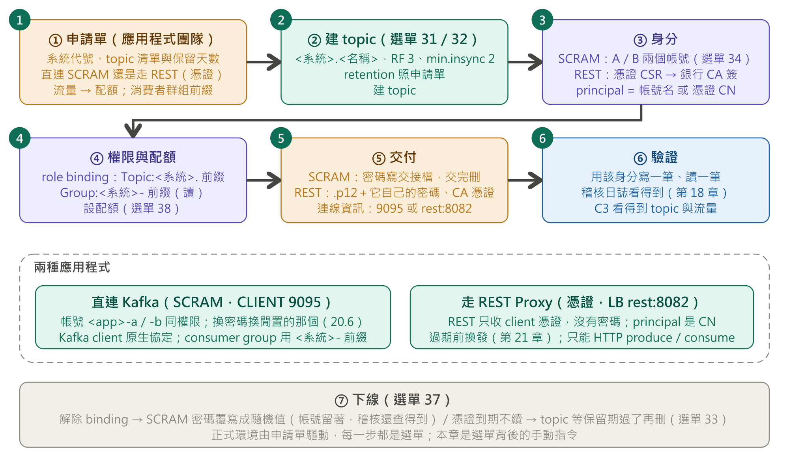
新應用上線：從申請到下線都走同一條路
第 27 章｜維運篇
步驟
申請單 → topic → 身分、權限、配額 → 交付 → 驗證 → 將來下線。
兩種應用
直連用 SCRAM，走 REST 用憑證並要加進白名單。
誰做
日常由維運人員用 OP menu。
Notes:
lab 用兩個假系統各走過一遍。

Slide 46
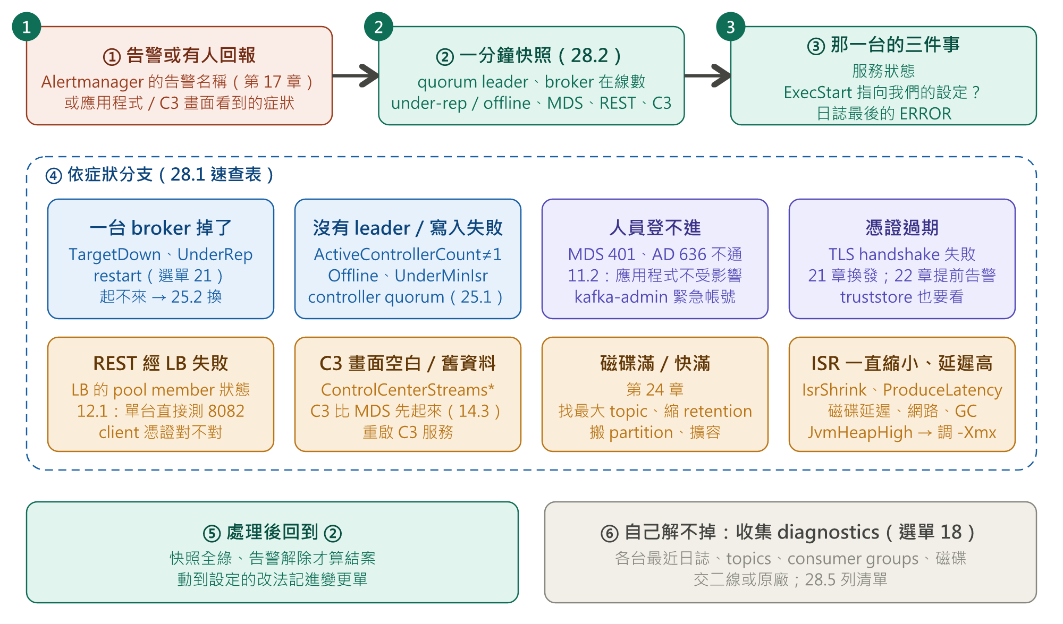
出事時的走法：先快照，再依症狀分支
第 28 章｜維運篇
先做
一分鐘快照看全貌，再看那一台。
工具
症狀對照表、常見錯誤訊息、找原廠時要帶的 diagnostics。
演練過
停一台 broker：症狀、告警、恢復都走過。
Notes:
安裝期的版本在 14.1，這裡是上線後。

Slide 47
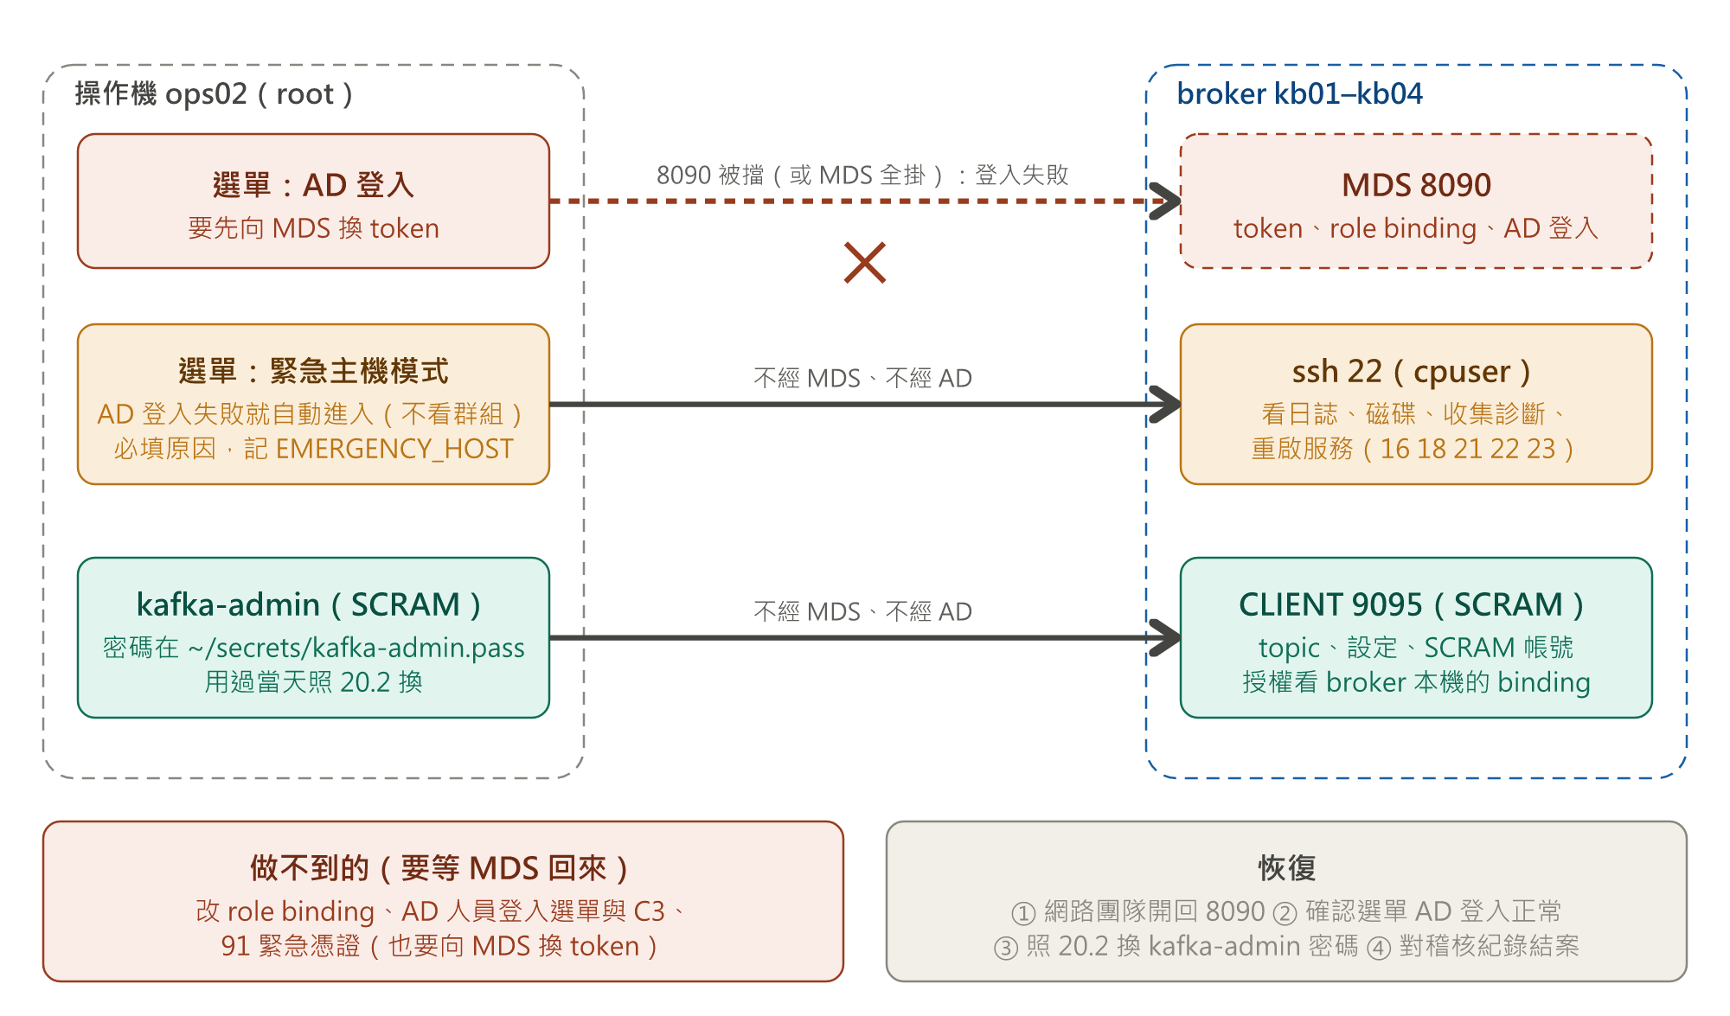
MDS 不能用時，還有備用路徑
第 28 章｜維運篇
選單
進入緊急主機模式，只開放主機類項目。
Kafka 類操作
改用緊急帳號 kafka-admin。
事後
換緊急帳號的密碼，並對稽核紀錄結案。
Notes:
手冊 28.6，已演練。

Slide 48
升級遷移篇
第 29–32 章
從基底遷移到目標版本，每一段都再驗收

Slide 49
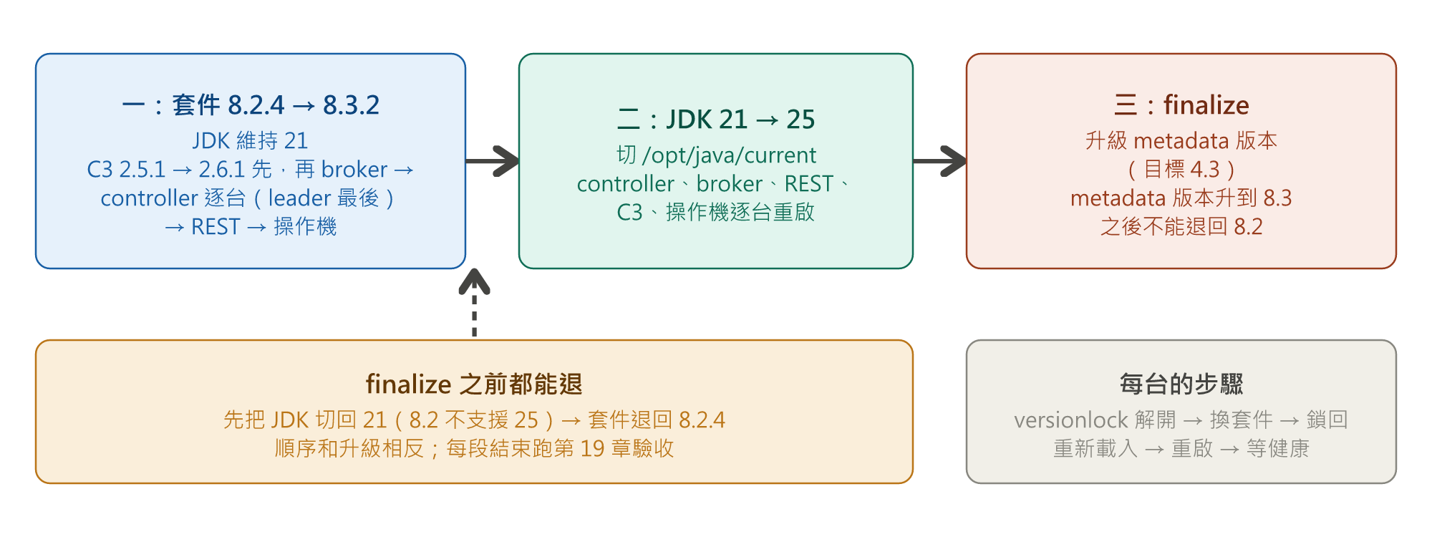
遷移分三段，只有最後一段不能退
第 29 章｜升級遷移篇
第一段
C3 先升 → broker → controller（leader 最後）→ REST、操作機。
第二段
全部 Java 節點 JDK 21 換 25。
第三段
finalize：做了就不能退回 8.2。
Notes:
8.3 的原廠建議版本仍是 JDK 21，選 25 要和原廠支援確認；銀行沒要求時可以留在 21，只做第一、三段。

Slide 50
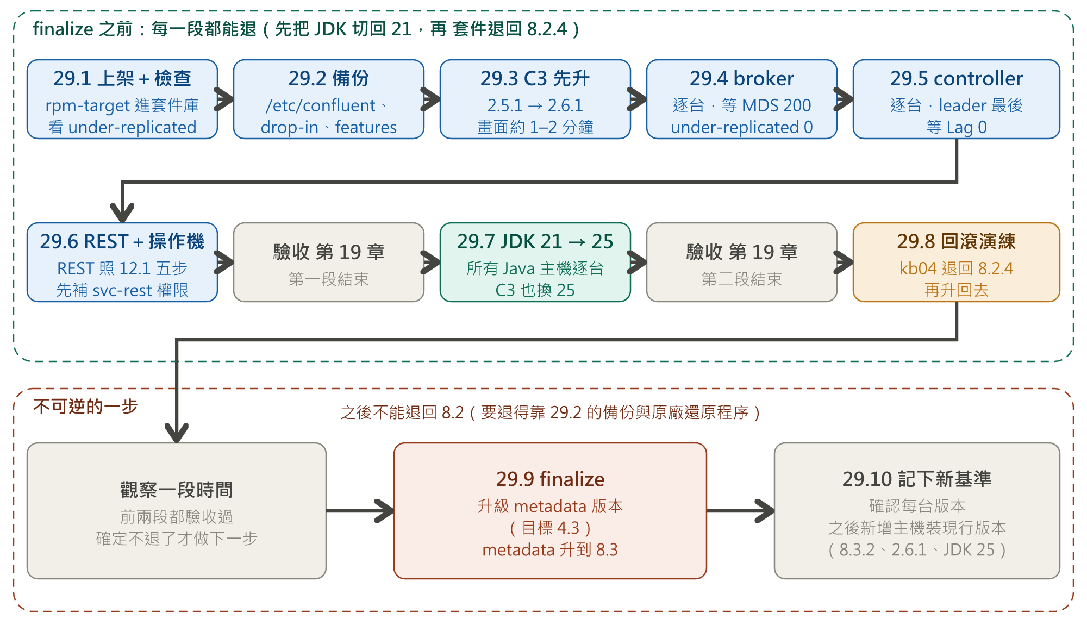
每一步的先後，與不能回頭的那條線
第 29 章｜升級遷移篇
回滾
finalize 之前都能退：先把 JDK 切回 21，再退套件；手冊有 kb04 的演練。
每段之後
跑第 19 章驗收，全部通過才繼續。
上架
目標版本到這時才進套件庫。
Notes:
手冊 29.1–29.10。

Slide 51
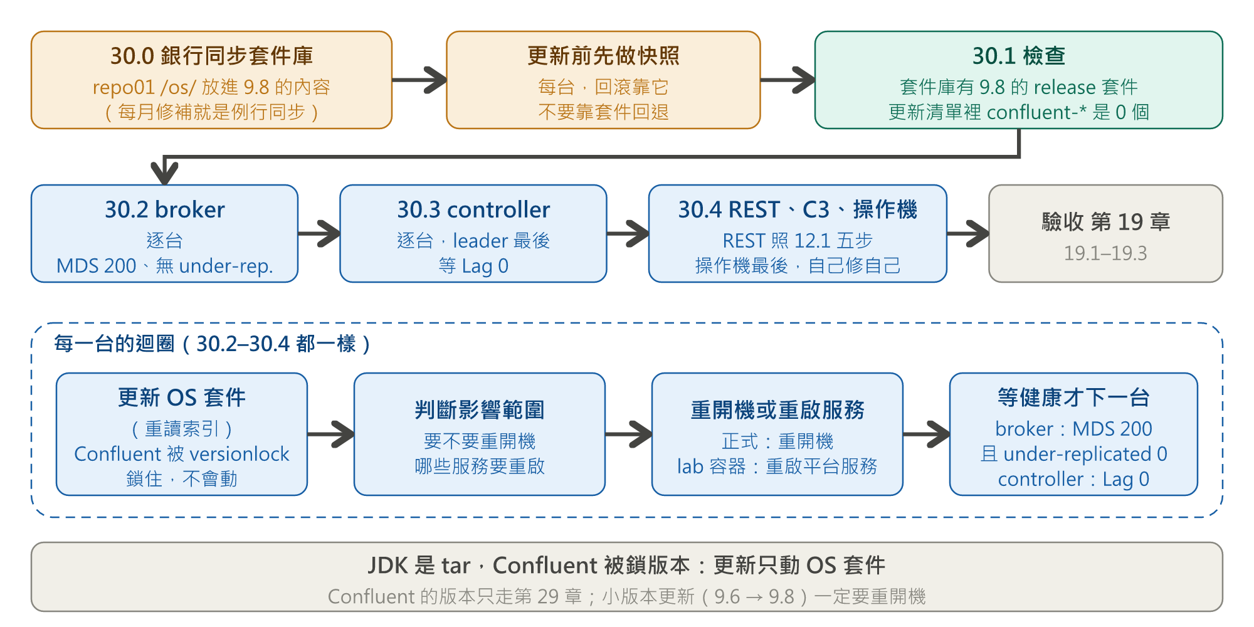
OS 修補：一台一台修，健康了才做下一台
第 30 章｜升級遷移篇
順序
broker → controller（leader 最後）→ REST、C3、操作機。
為什麼安全
Confluent 鎖版本、JDK 是 tar，更新只動 OS 套件。
兩種情境
每月修補和小版本更新（9.6 → 9.8）步驟相同。
Notes:
lab 的主機是容器，不能真的重開機，改重啟平台服務。

Slide 52




單獨更換 Control Center，不動平台
第 31 章｜升級遷移篇
下載驗簽
引進上架
回滾演練
升級
外網下載機
送進內網、進套件庫
lab 專用：退回前一版
換到新版並確認
什麼時候用
C3 的版號獨立，改版比平台頻繁；出修補版或原廠要求時單獨處理。
正式環境
把版號換成新版，跳過回滾演練。
Notes:
手冊第 31 章。

Slide 53
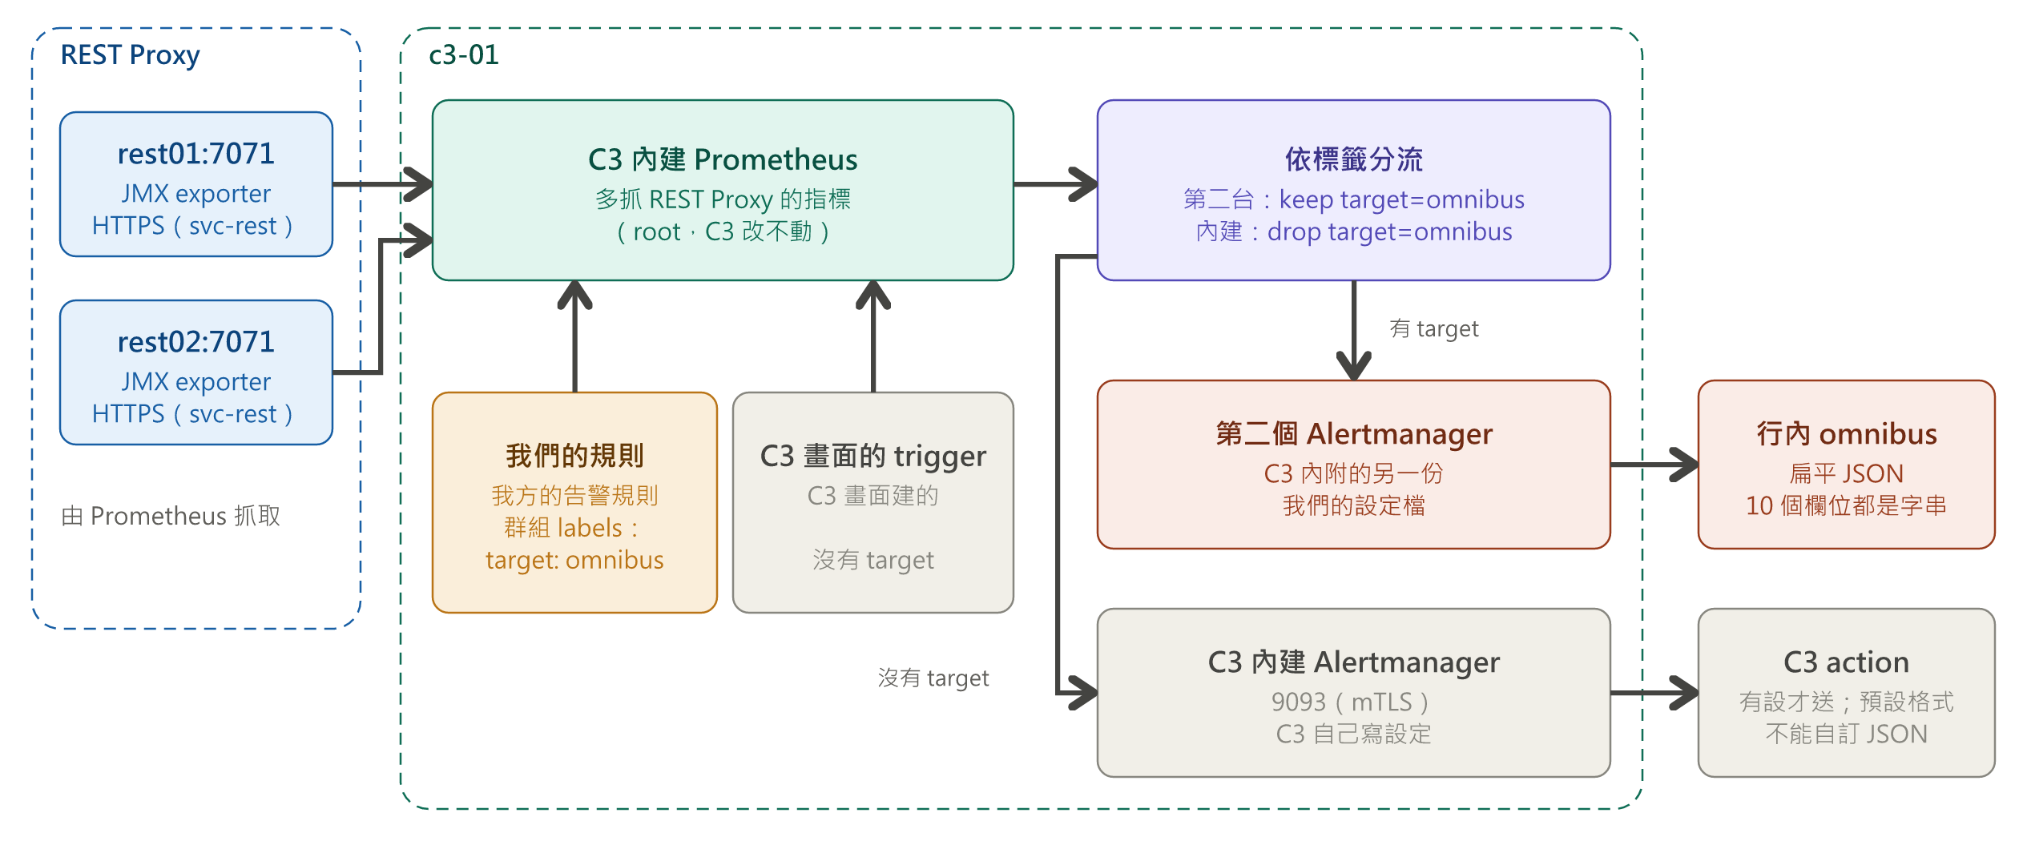
沒有行內 Prometheus 時的 REST Proxy 告警
第 32 章｜升級遷移篇
在做什麼
C3 內建的 Prometheus 多抓 REST Proxy 的指標，我們的規則加上標籤，只送到另一台 Alertmanager，再發行內 omnibus 的 JSON。
不會誤發
C3 畫面建的 trigger 沒有這個標籤，只會到內建那台，不會進 omnibus。
前提
C3 升到 2.6.1 之後才做；2.5.1 附的 Alertmanager 會把字串欄位改成物件或數字。
Notes:
銀行有 Prometheus 時走第 17 章；兩章可以並存。lab 實測停一台 REST Proxy 有 OPEN 與 RESOLVED，10 個欄位都是字串。

Slide 54



手冊的驗證狀態與 lab 驗不到的部分
手冊現況
34 章
手動優先
待銀行
第 0–32 章與附錄 B 都在 lab 實跑過
手冊教手動步驟，腳本走同一條路
換金鑰週期、master key 週期等待確認
lab 無法模擬
CyberArk 的 PVWA／PSMP、加密 file system（LUKS）、OS 真正重開機與 kernel 更新。
未實測
換上正式 license（lab 沒有正式 license）；lab 的主機是 Rocky 9，不是 RHEL。
Notes:
第 0 章是建 lab，只有練習需要；附錄 B 是監控覆蓋率，給銀行監控團隊參考。

Slide 55
謝謝

